Slide 1
Бюджет для Граждан Отчет об Исполнении Бюджета Зазерского сельского поселения Тацинского района Ростовской области за 6 месяцев 2018 года

Slide 2
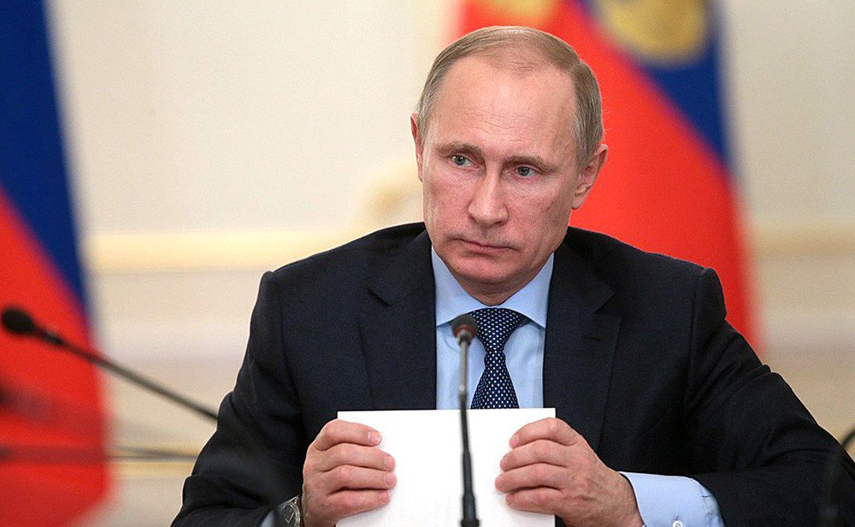
«Мы должны обеспечить большую прозрачность и открытость бюджетного процесса для граждан. Это одно из ключевых условий повышения эффективности госинвестиций, всей бюджетной политики».
Бюджетное послание Президента Российской Федерации

Slide 3
Основные параметры бюджета Зазерского сельского поселения на 2018год.(тыс.руб.)
План 2018 г.
Доходы – 6813,1 тыс. руб
Расходы-6523,5 тыс. руб.
Факт 6месяцев 2018 г
Доходы – 3466,7 тыс. руб.
Расходы – 2 618,6 тыс. руб.
План Дефицит (профицит)2018г.
равен
-289,6тыс.руб

Slide 4
ОБЪЕМ ПОСТУПЛЕНИЙ ДОХОДОВ БЮДЖЕТА ЗАЗЕРСКОГО СЕЛЬСКОГО ПОСЕЛЕНИЯ за 6месяцев 2018 года (тыс.руб.)
 | План 2018 г. | Факт 6месяцев 2018г. | % исполнения
НАЛОГОВЫЕ ДОХОДЫ И НЕНАЛОГОВЫЕ | 3195,4 | 886,1 | 27,7
в том числе:
Налоги на прибыль, доходы | 401,3 | 148,7 | 37,0
Налог на доходы физических лиц | 401,3 | 148,7 | 37,0
Налоги на совокупный доход | 342,3 | 466,1 | 136,2
Единый сельскохозяйственный налог | 342,3 | 466,1 | 136,2
Налоги на имущество | 2 419,8 | 248,8 | 10,3
Налог на имущество физических лиц Земельный налог с организаций Земельный налог с физических лиц | 51,3 267,7 2100,8 | 0,7 223,0 25,0 | 1,4 83,3 1,2
Государственная пошлина | 5,2 | 1,8 | 34,6
Государственная пошлина за совершение нотариальных действий (за исключением действий, совершаемых консульскими учреждениями Российской Федерации) | 5,2 | 1,8 | 34,6
Доходы от использования имущества, находящегося в государственной и муниципальной собственности | 21,1 | 20,2 | 95,7
Доходы получаемые в виде арендной платы ,а также средства от продажи права на заключение договоров аренды за земли ,находящиеся в собственности сельских поселений (за исключением земельных участков муниципальных бюджетных и автономных учреждений) | 21.1 | 20,2 | 95,7
Штрафы, санкции, возмещение ущерба | 5,7 | 0,5 | 8,8
БЕЗВОЗМЕЗДНЫЕ ПЛАТЕЖИ | 3617,7 | 2580,6 | 71,3
ИТОГО (ДОХОДЫ) | 6813,1 | 3466,7 | 50,9

Slide 5
ДИНАМИКА ДОХОДОВ БЮДЖЕТА ЗАЗЕРСКОГО СЕЛЬСКОГО ПОСЕЛЕНИЯ НА 2018 ГОД (ТЫС.РУБ.)
и исполнение бюджета за 6месяцев 2018 года

Slide 6
СТРУКТУРА НАЛОГОВЫХ И НЕНАЛОГОВЫХ ДОХОДОВ БЮДЖЕТА ЗАЗЕРСКОГО СЕЛЬСКОГО ПОСЕЛЕНИЯ НА 2018 ГОД (тыс.руб.)
И исполнение бюджета за 6 месяцев 2018 года

Slide 7
ОБЪЕМ РАСХОДОВ БЮДЖЕТА ЗАЗЕРСКОГО СЕЛЬСКОГО ПОСЕЛЕНИЯ НА 2018 ГОД (тыс.рублей)
и исполнение бюджета
за 6 месяцев 2018 года
 | План 2018 г. | Факт 2018 г. | % выполнения к году
РАСХОДЫ, всего | 6 523,5 | 2 618,3
в том числе:
Общегосударственные вопросы | 3984,6 | 1838,9 | 46,1
Национальная оборона | 75,8 | 31,4 | 41,4
Национальная безопасность и правоохранительная деятельность | 10,0 | 3,9 | 39,0
Национальная экономика | 35,0 | 35,0 | 100,0
Жилищно-коммунальное хозяйство | 1385,9 | 243,3 | 17,6
Культура, кинематография | 1032,0 | 466,1 | 45,2
Обслуживание государственного и муниципального долга | 0,2 | 0,1 | 50,0

Slide 8
ДИНАМИКА РАСХОДОВ БЮДЖЕТА ЗАЗЕРСКОГО СЕЛЬСКОГО ПОСЕЛЕНИЯ НА ПЛАНОВЫЙ 2018 ГОД (ТЫС.РУБ.) и ФАКТ исполнения 6 месяцев 2018 года

Slide 9
Распределение бюджетных ассигнований по муниципальным программам Зазерского сельского поселения и непрограммным направлениям деятельности на 2018 год (Тыс.руб.)
 | План 2018 г. | Факт 6 мес. 2018г.
ВСЕГО: | 2565,2 | 831,7
Программа «Обеспечение общественного порядка и противодействие преступности» | 3,0 | 0,0
Программа "Защита населения и территории от чрезвычайных , ситуаций, обеспечение пожарной безопасности людей на водных объектах" | 7,0 | 4,5
Программа "Развитие культуры" | 1 032,0 | 466,1
Программа «Благоустройство» | 537,1 | 243,3

Slide 10
Распределение бюджетных ассигнований по муниципальным программам ЗАЗЕРСКОГО сельского поселения и непрограммным направлениям деятельности, на 2018 год ) (ПРОДОЛЖЕНИЕ)
 | 2018 г. | 2018г. За 6 мес.
Непрограммные расходы | 986,1 | 117,8

Slide 11
Распределение иных межбюджетных трансфертов за счет средств субсидий областного бюджета для софинансирования расходных обязательств, по вопросам местного значения (тыс. руб.)
 | 2018 г.
 | Субсидии областного бюджета (95,0%) | Средства местного бюджета на софинансирование (5,0%)
На повышение заработной платы работников муниципальных учреждений культуры | 51,7 | 2,7

Slide 12
Утверждение отчета об исполнении бюджета
Собранием Депутатов Зазерского сельского поселения за 6 месяцев

Slide 13
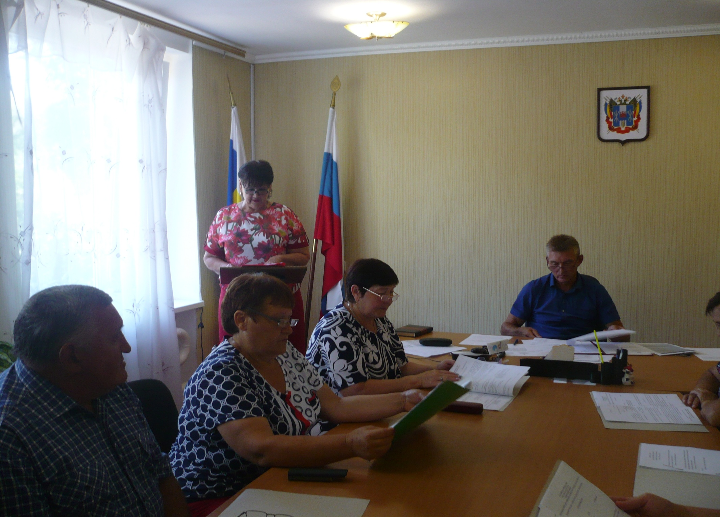

Slide 14
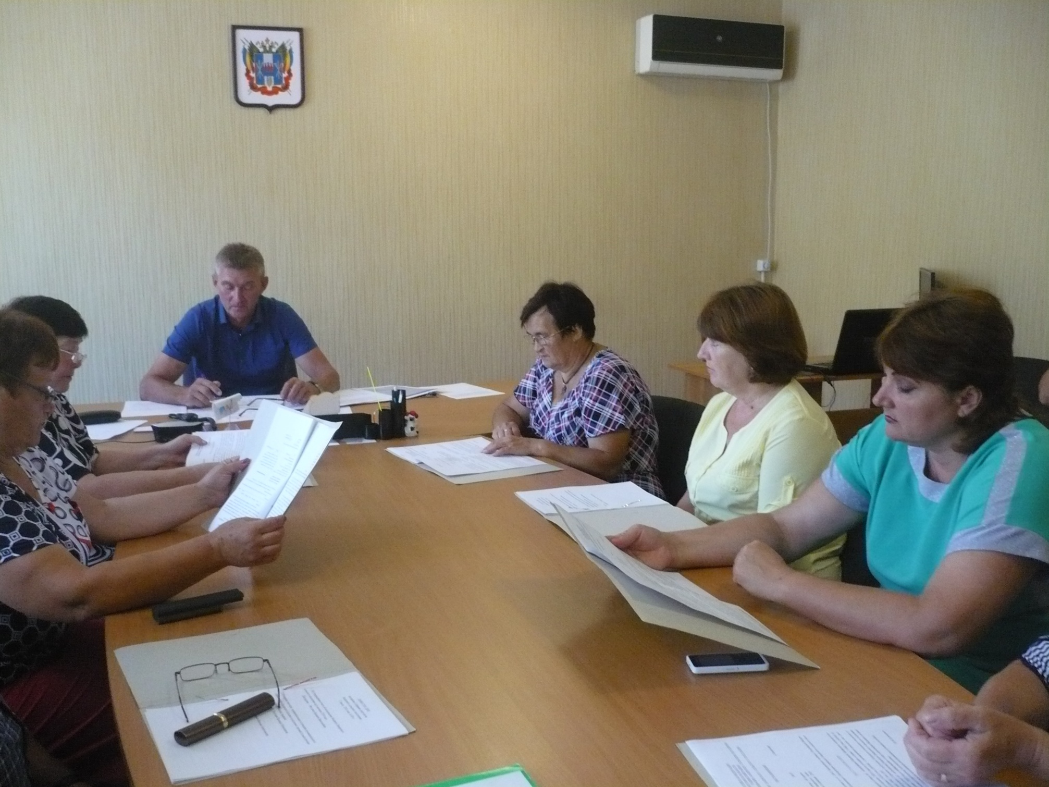

Slide 15
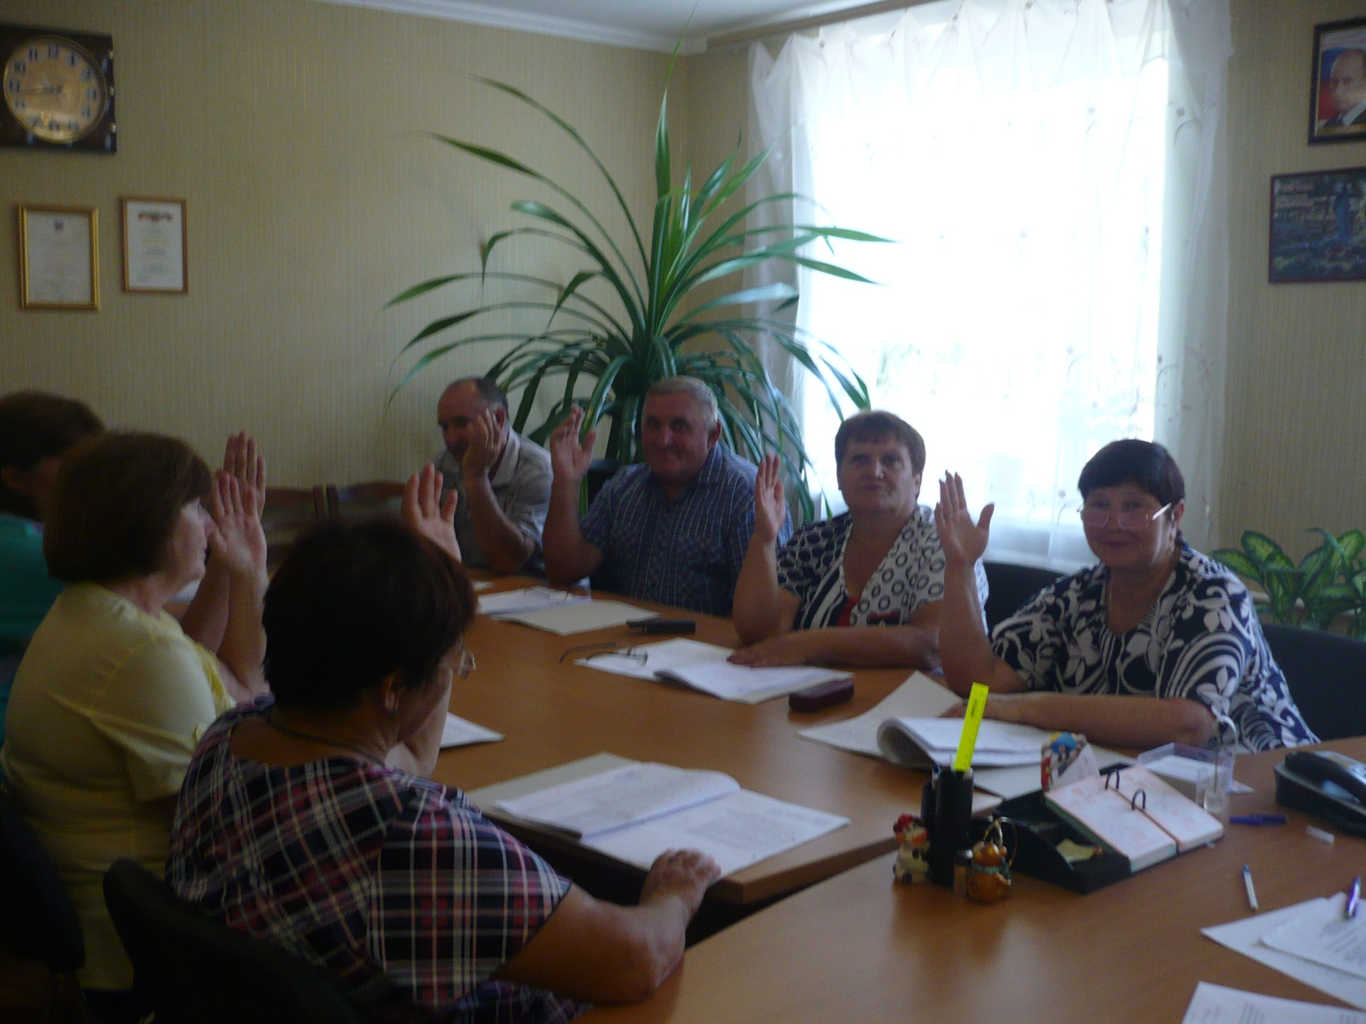

Slide 16
Изменения в нармативку по муниципальным
Служащим

Slide 17
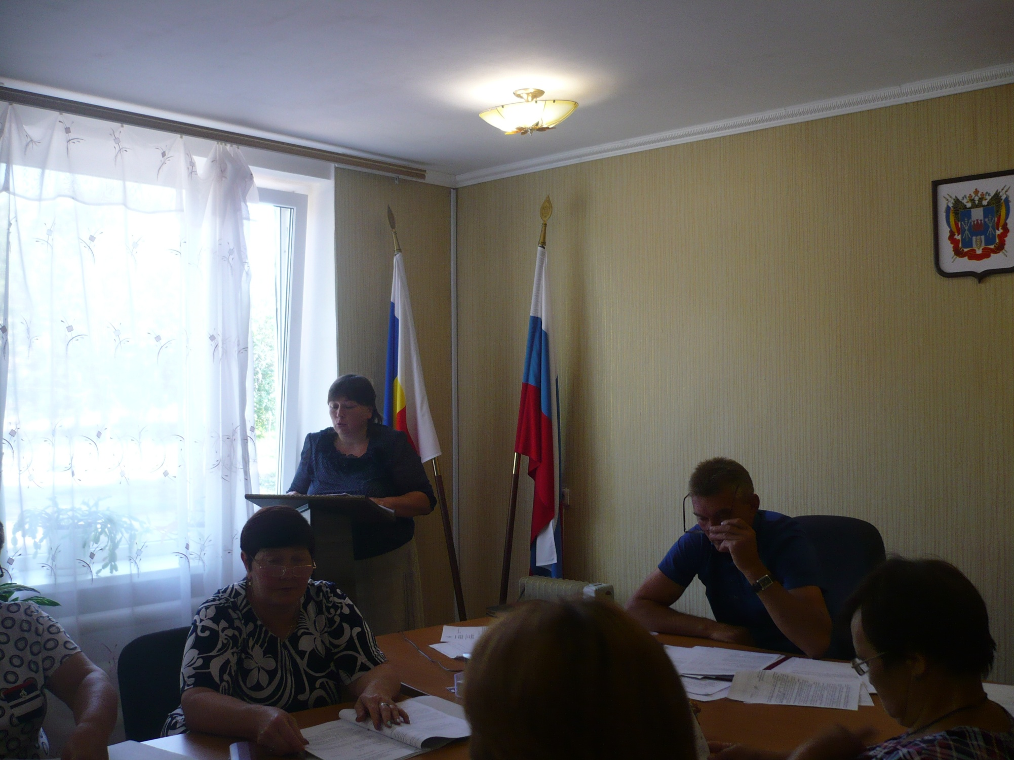

Slide 18
Благоустройство территории

Slide 19
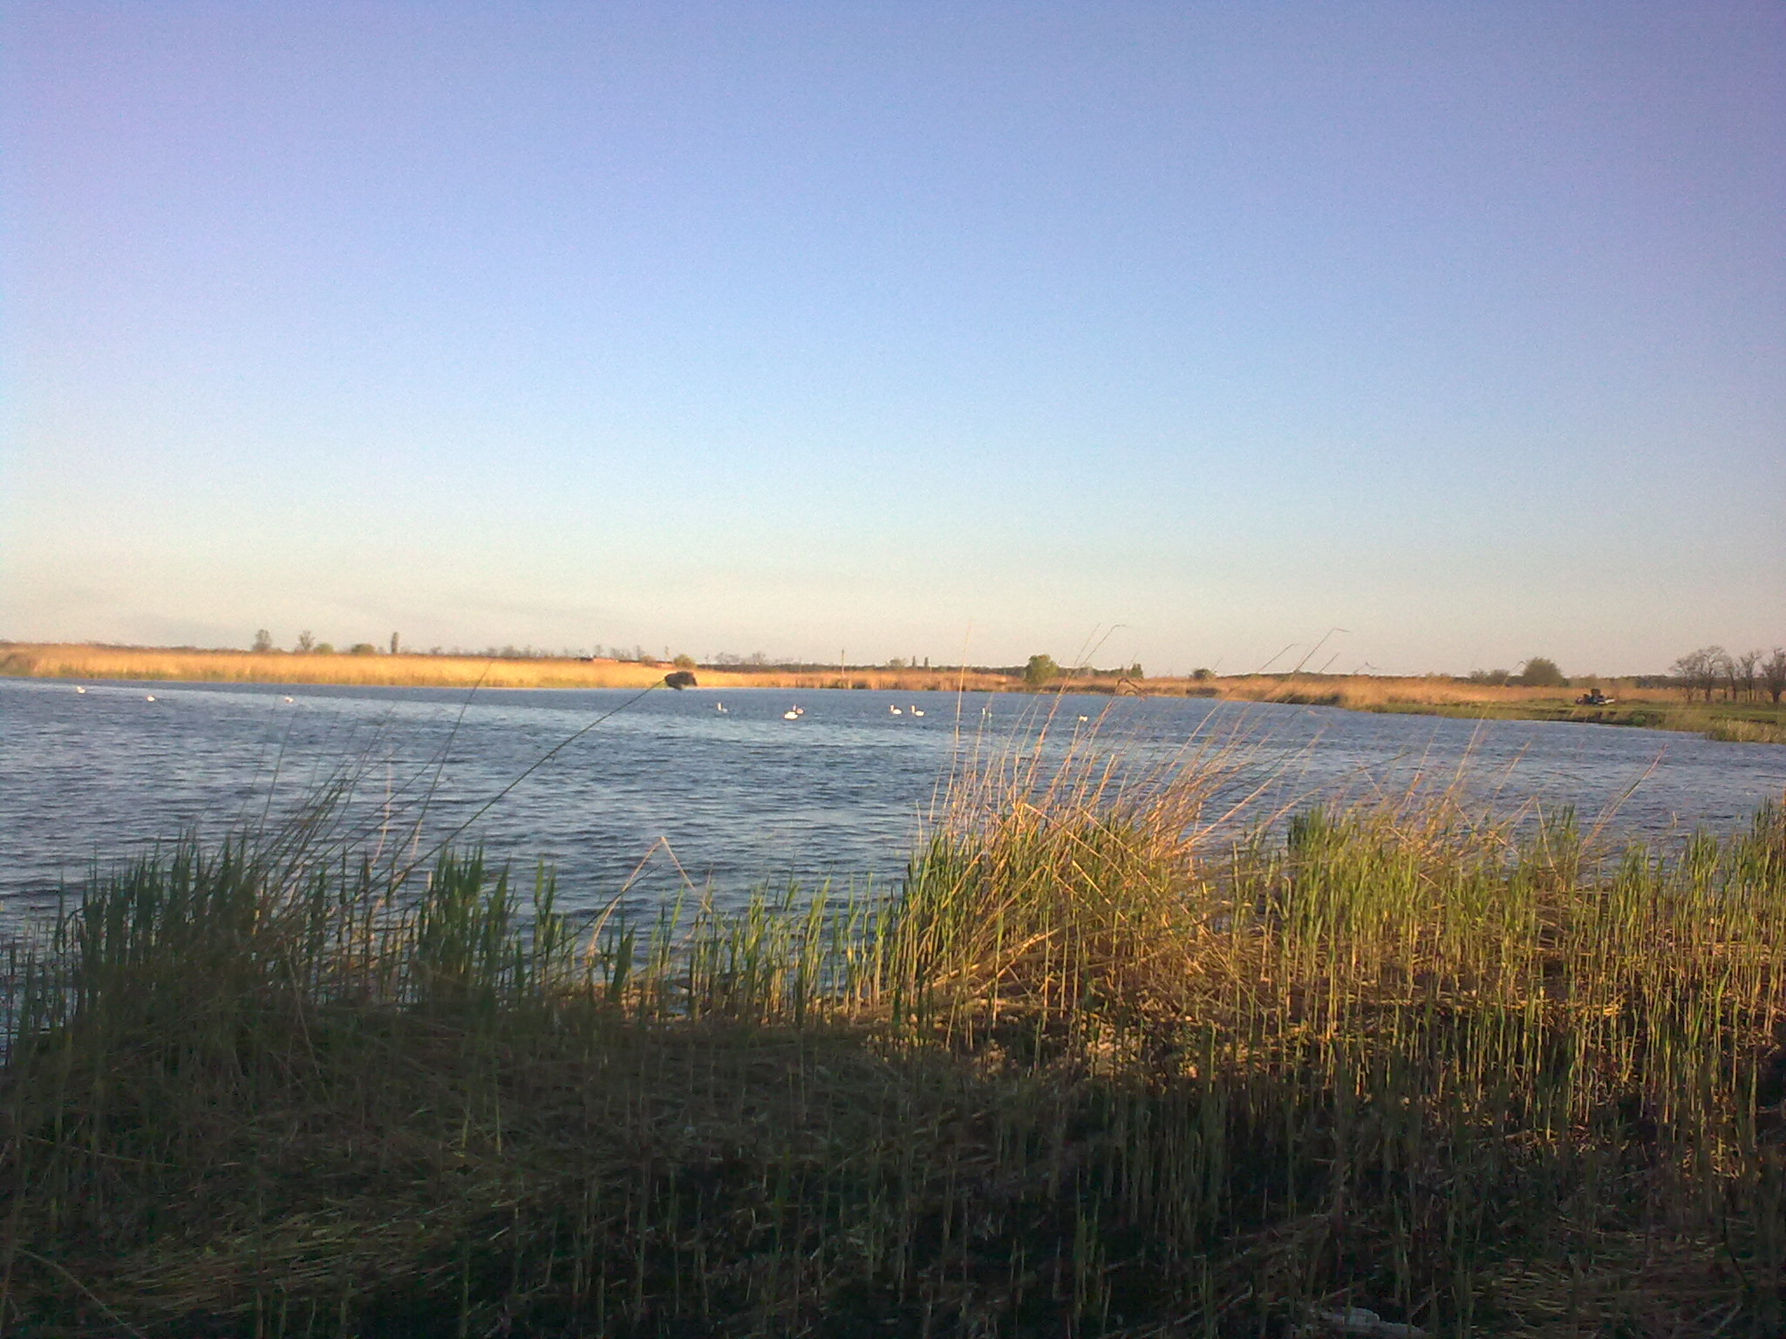

Slide 20
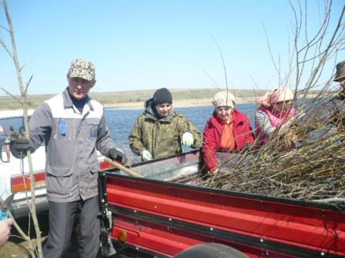

Slide 21
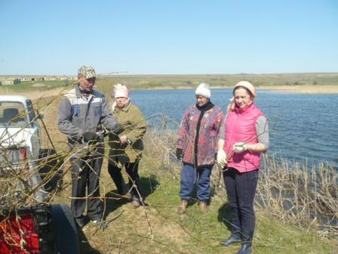

Slide 22
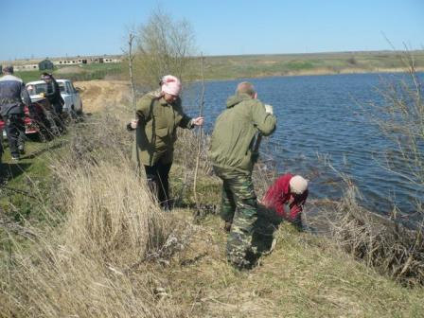

Slide 23
Запуск малька
в реку «Кагальник»

Slide 24
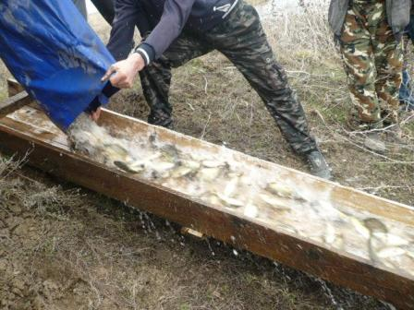

Slide 25
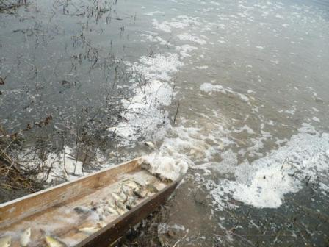

Slide 26
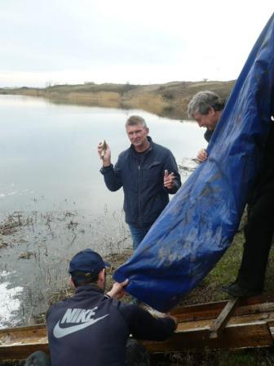

Slide 27
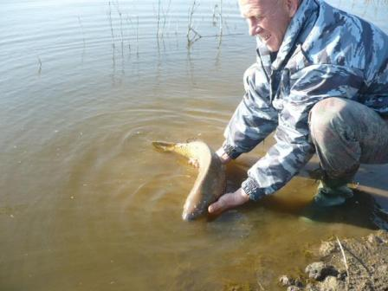

Slide 28
Защита населения от чрезвычайных ситуаций

Slide 29
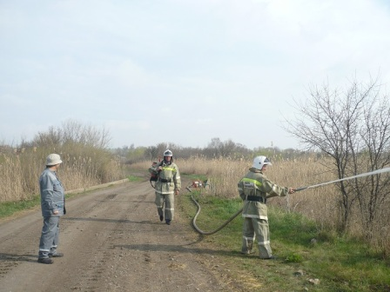

Slide 30
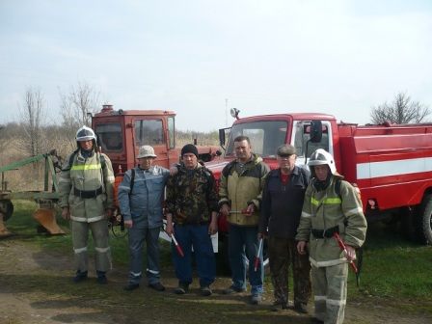

Slide 31
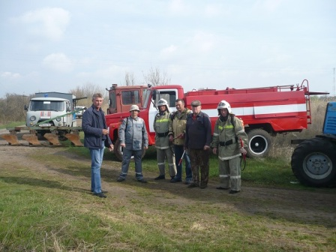

Slide 32
Сходы граждан

Slide 33
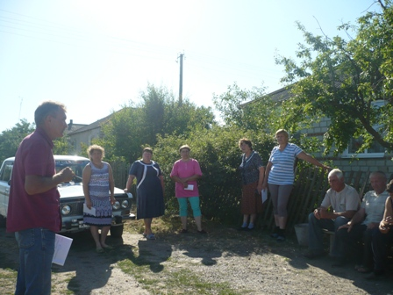

Slide 34
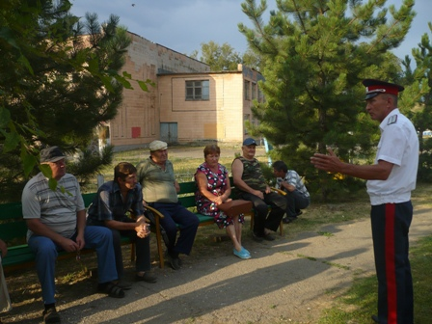

Slide 35
Благоустройство территории

Slide 36
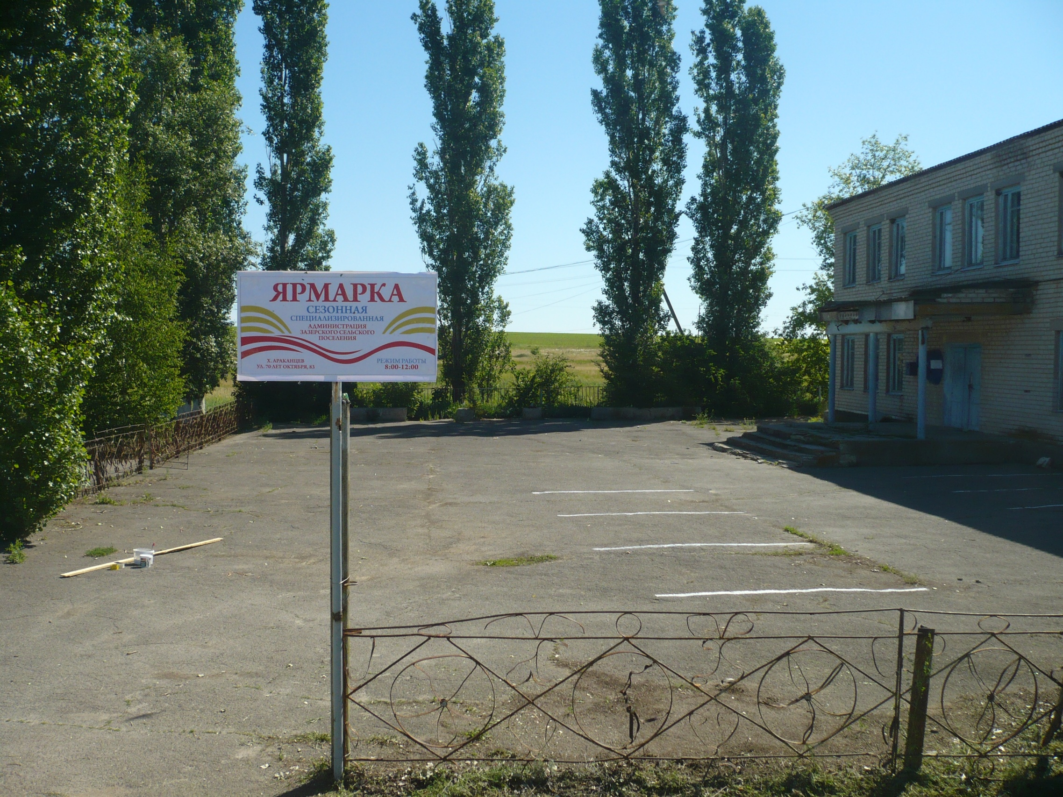

Slide 37
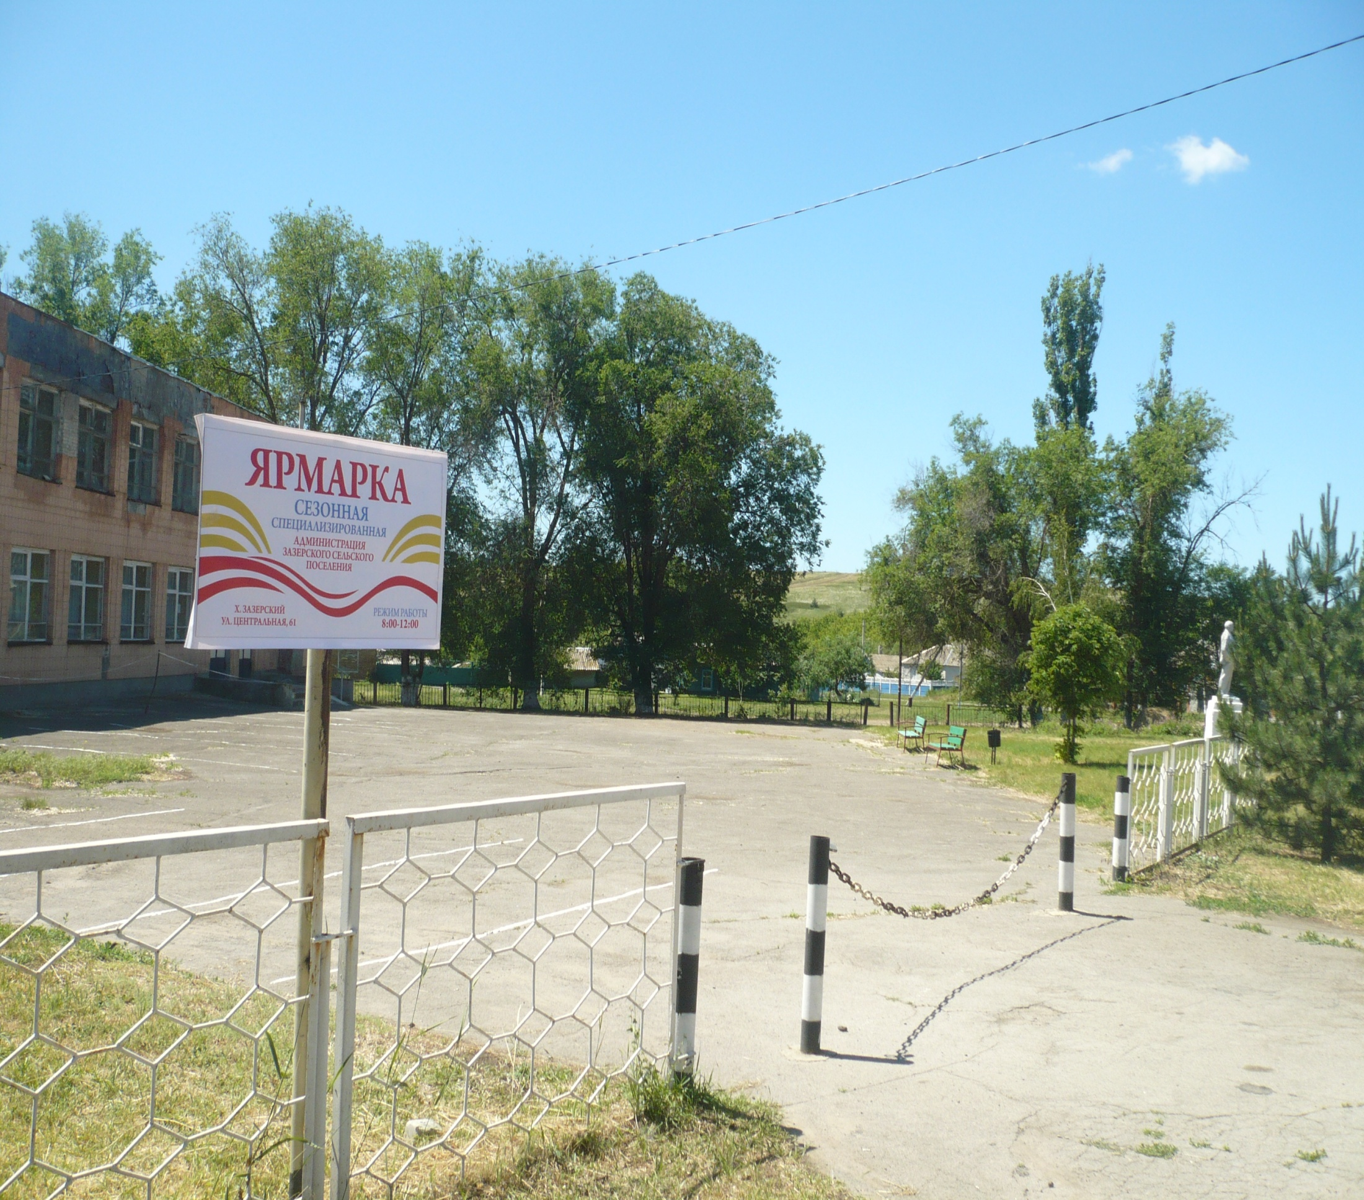

Slide 38
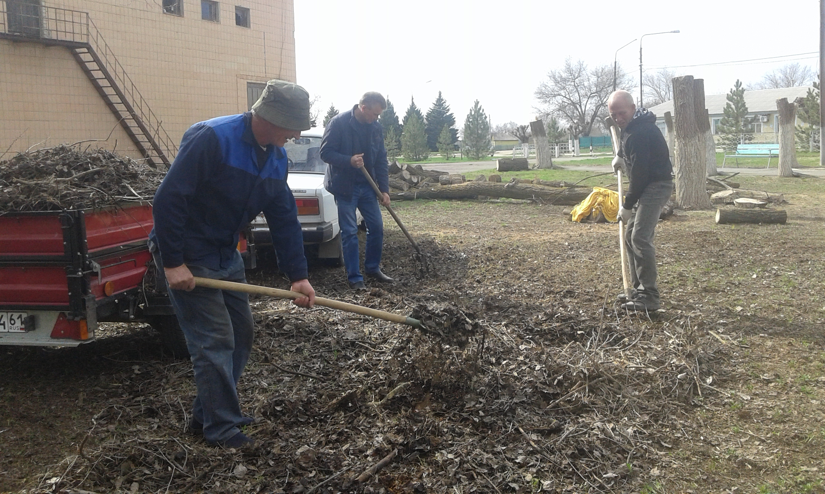

Slide 39
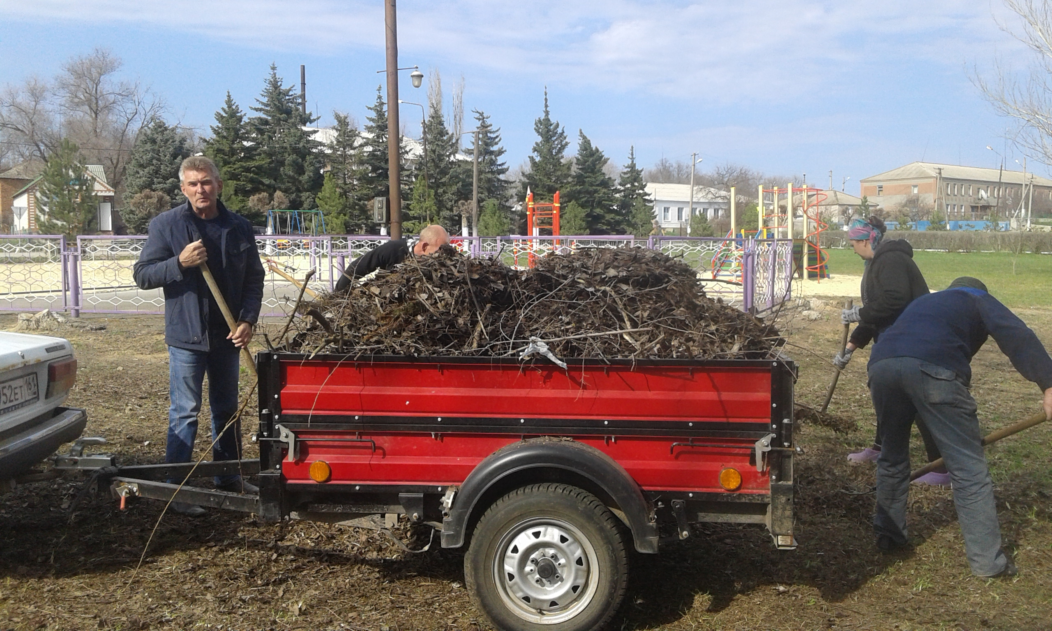

Slide 41
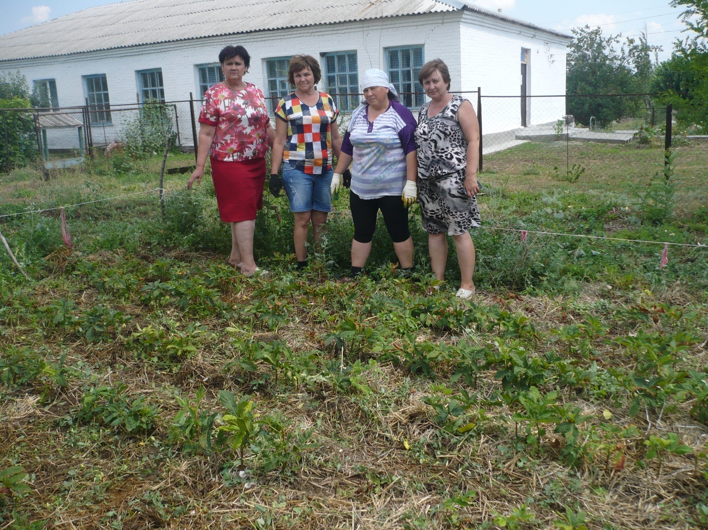

Slide 42
Культура

Slide 43
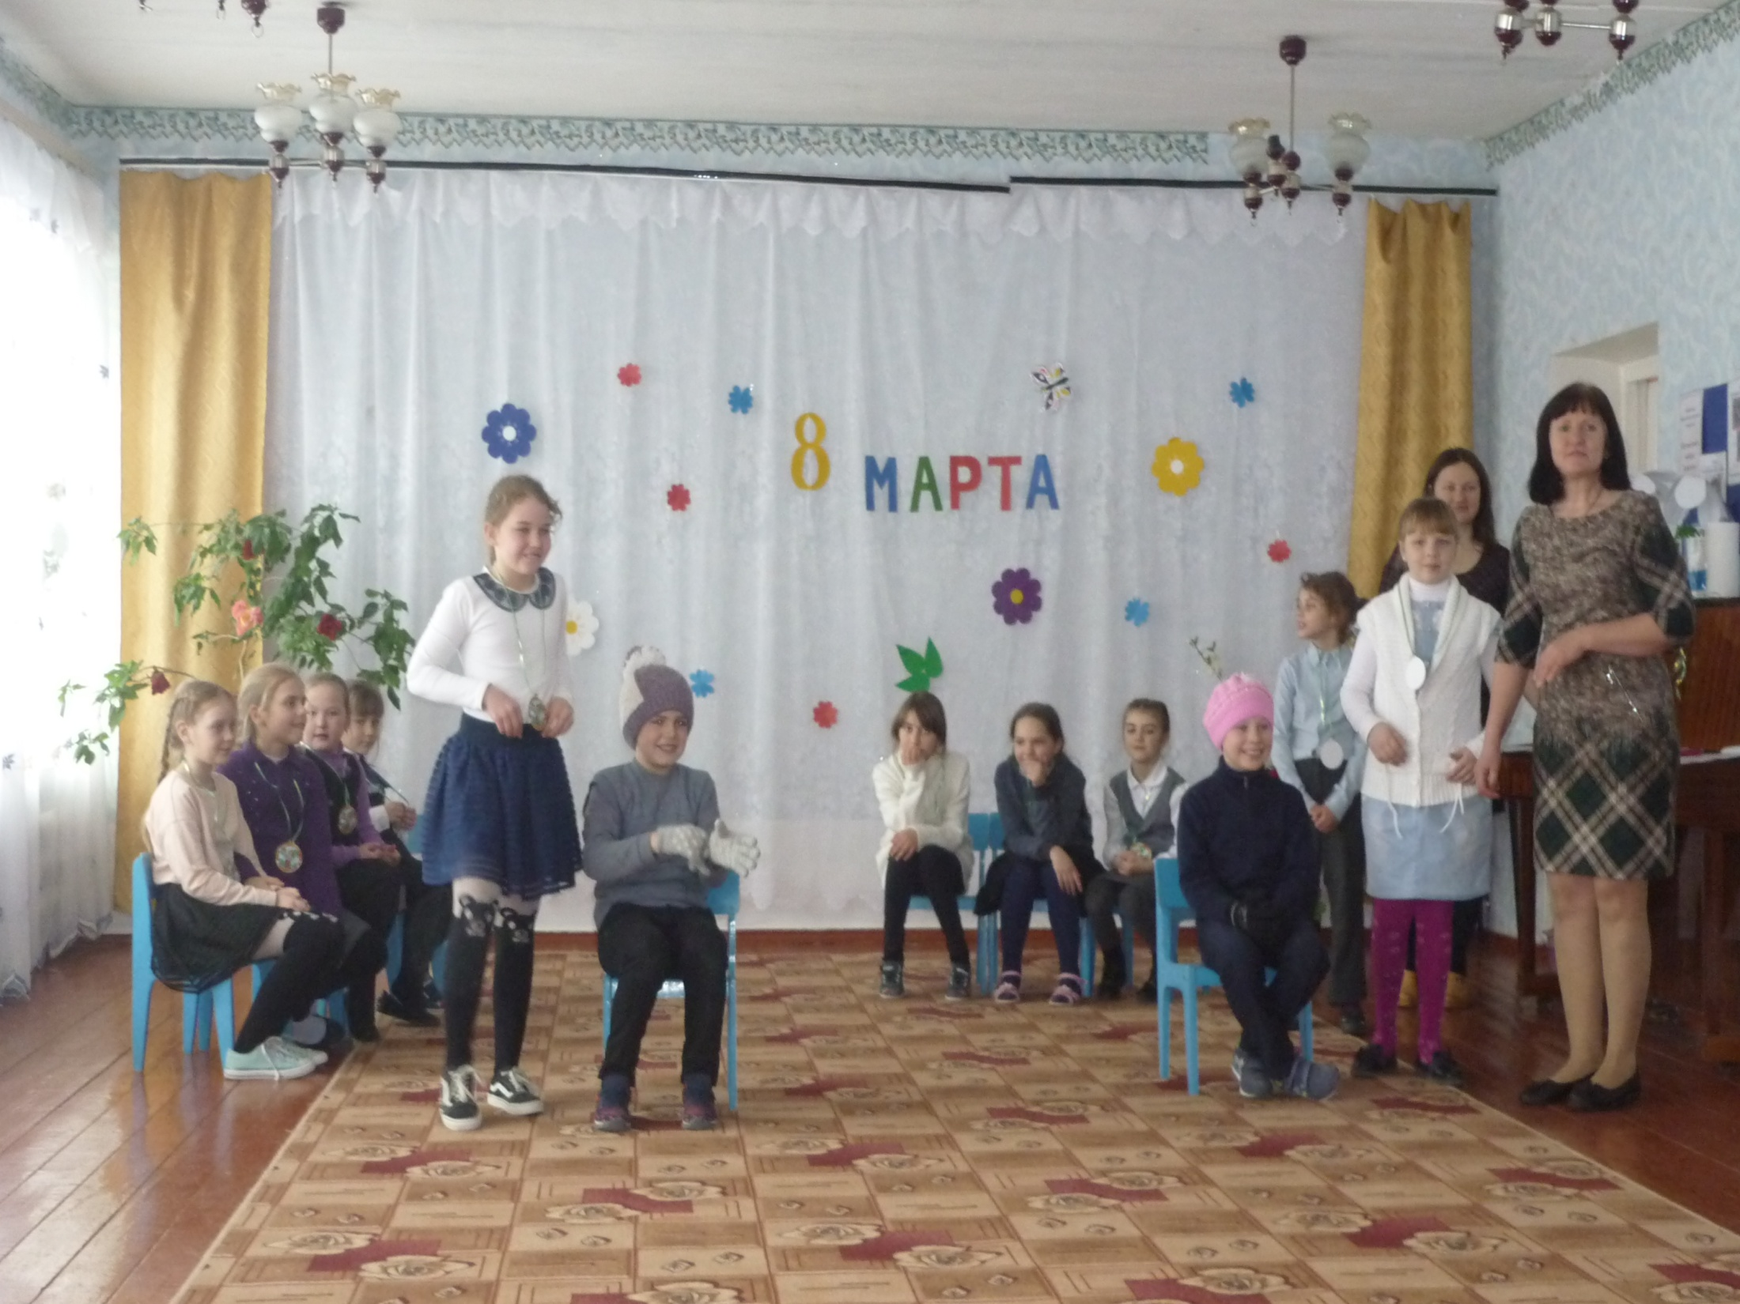

Slide 44
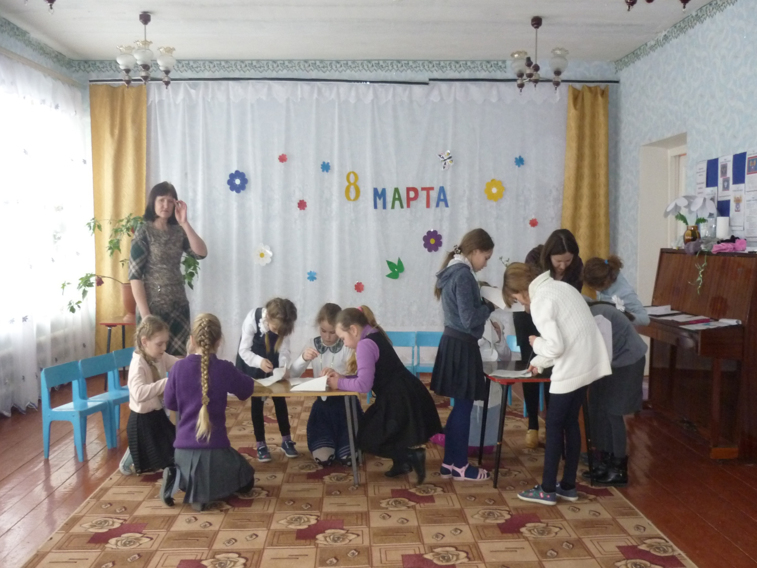

Slide 45
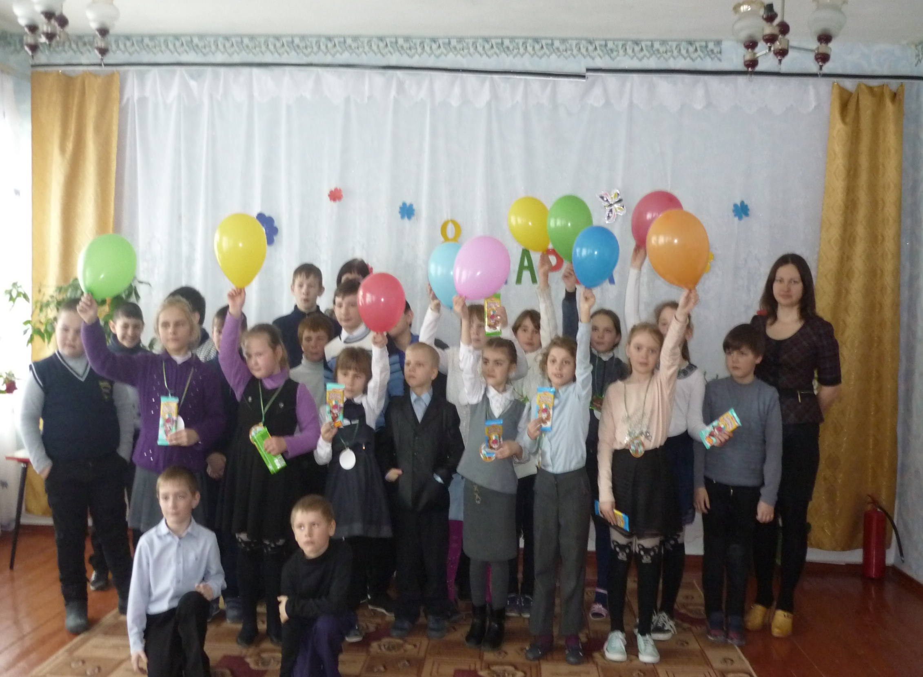

Slide 46
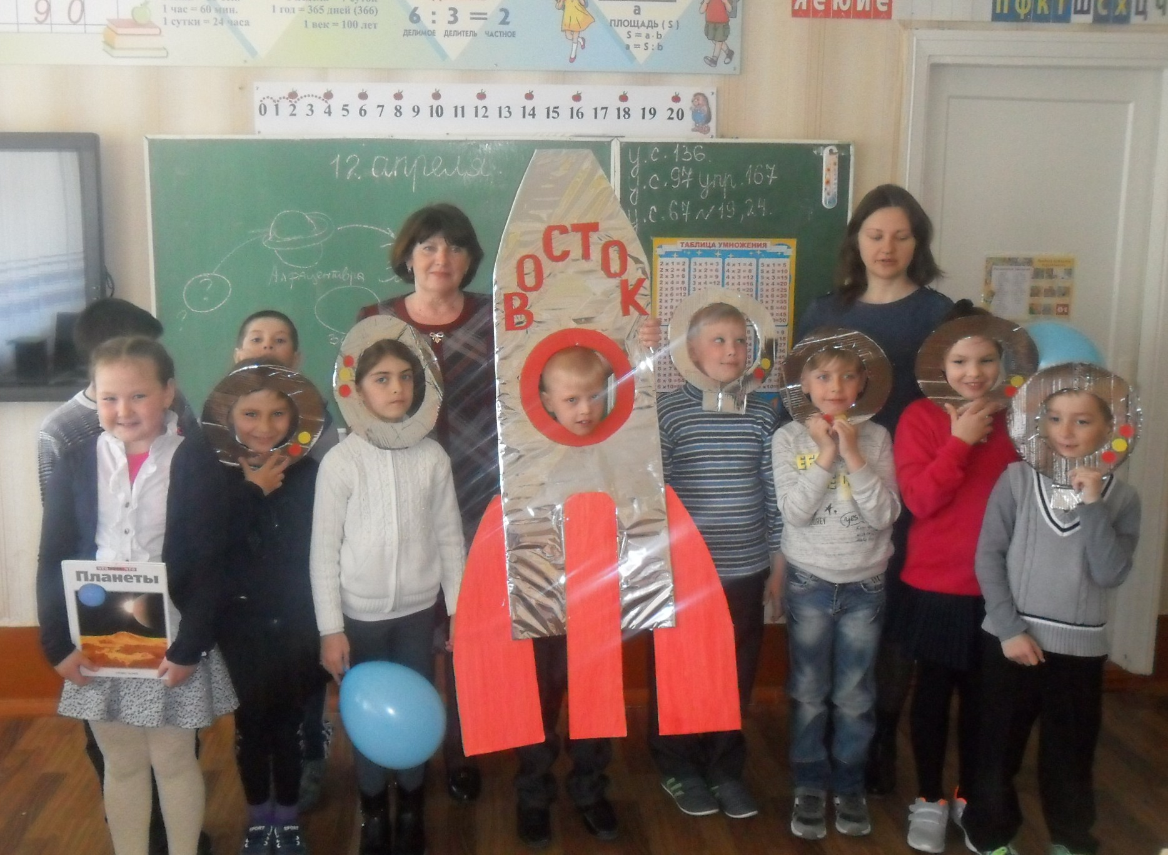

Slide 47
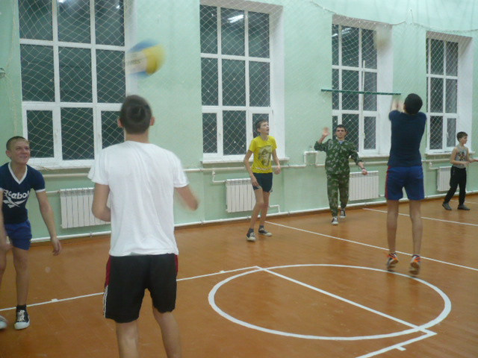

Slide 48
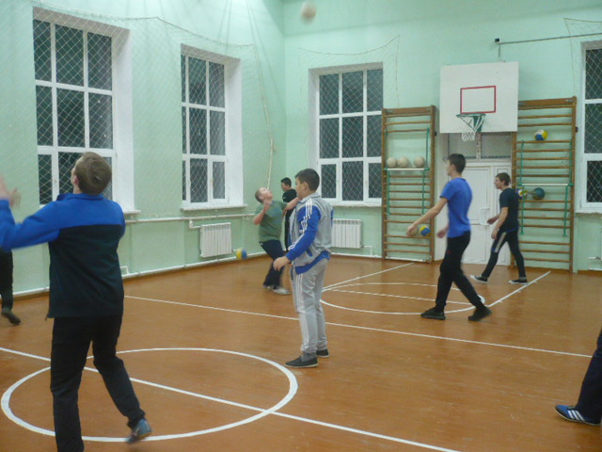

Slide 49
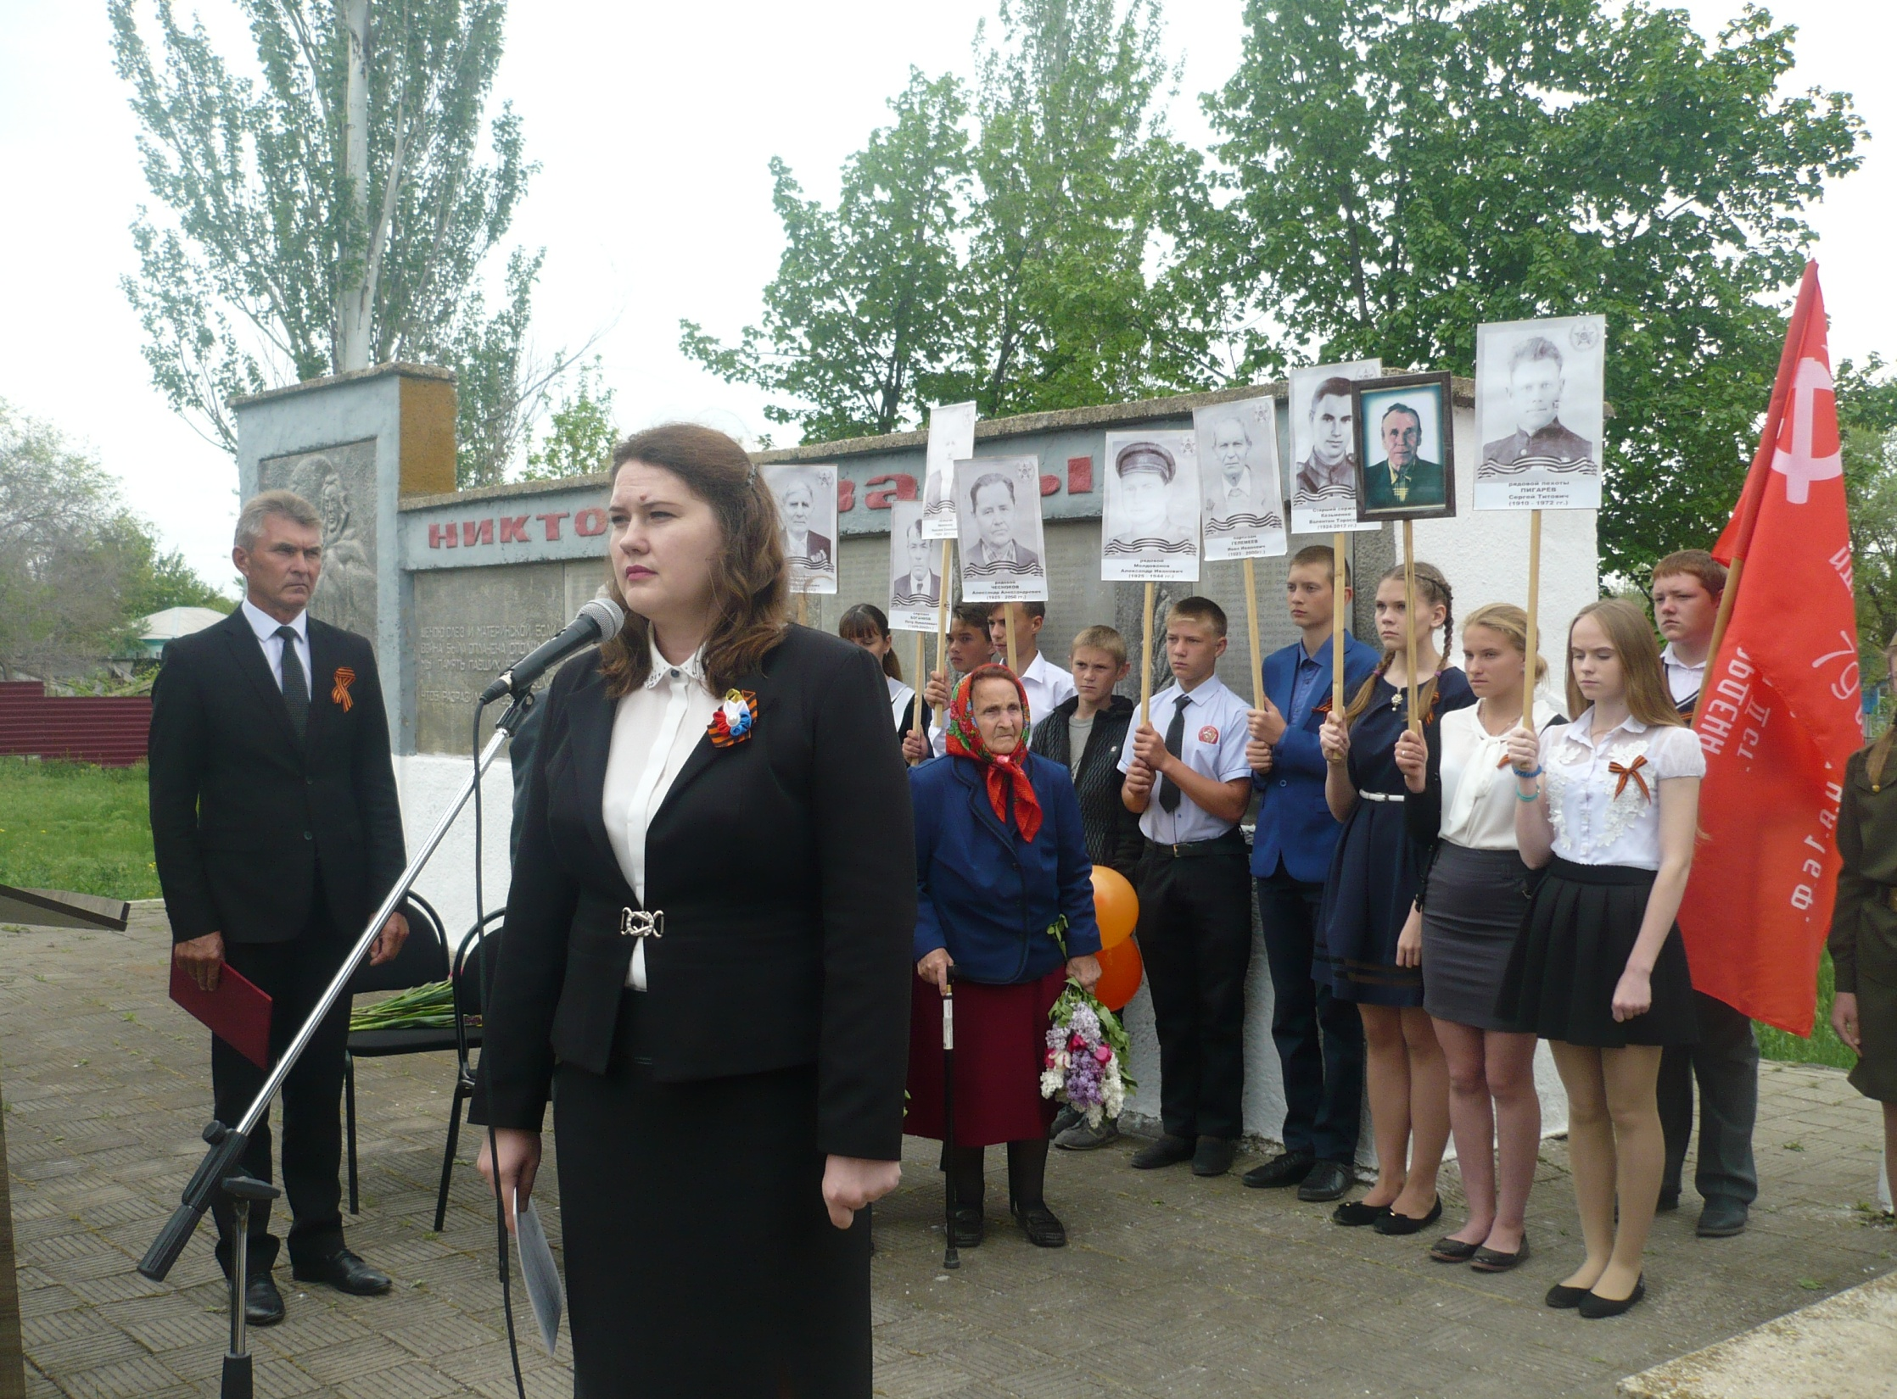

Slide 50
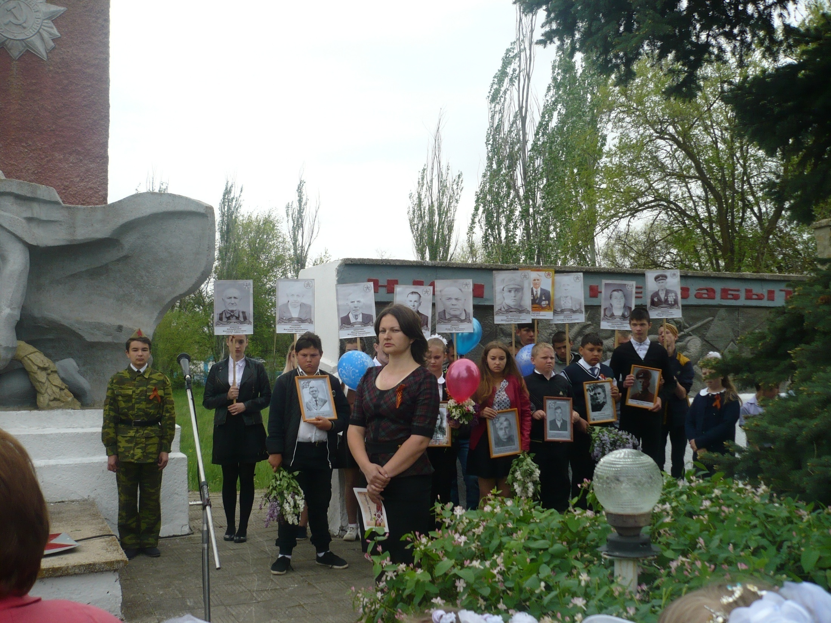

Slide 51
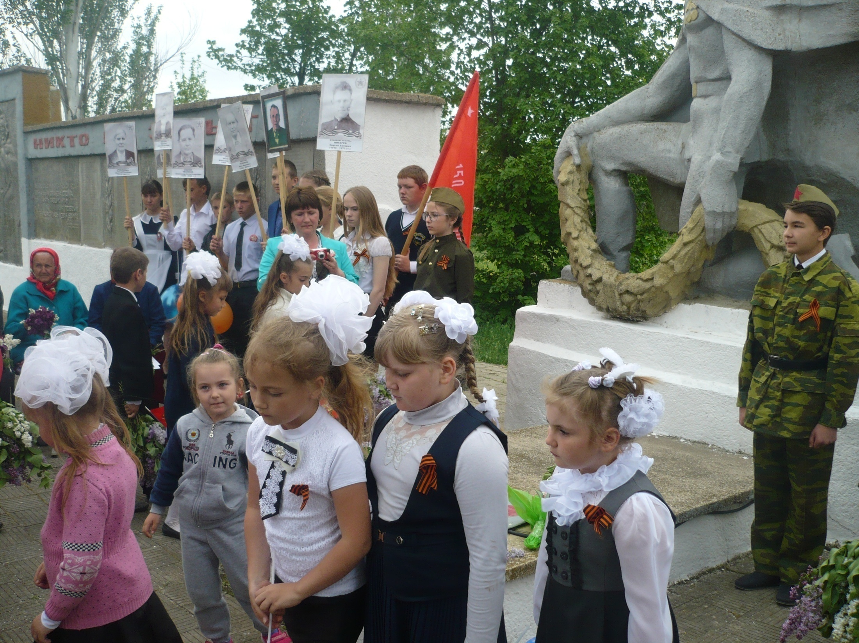

Slide 52
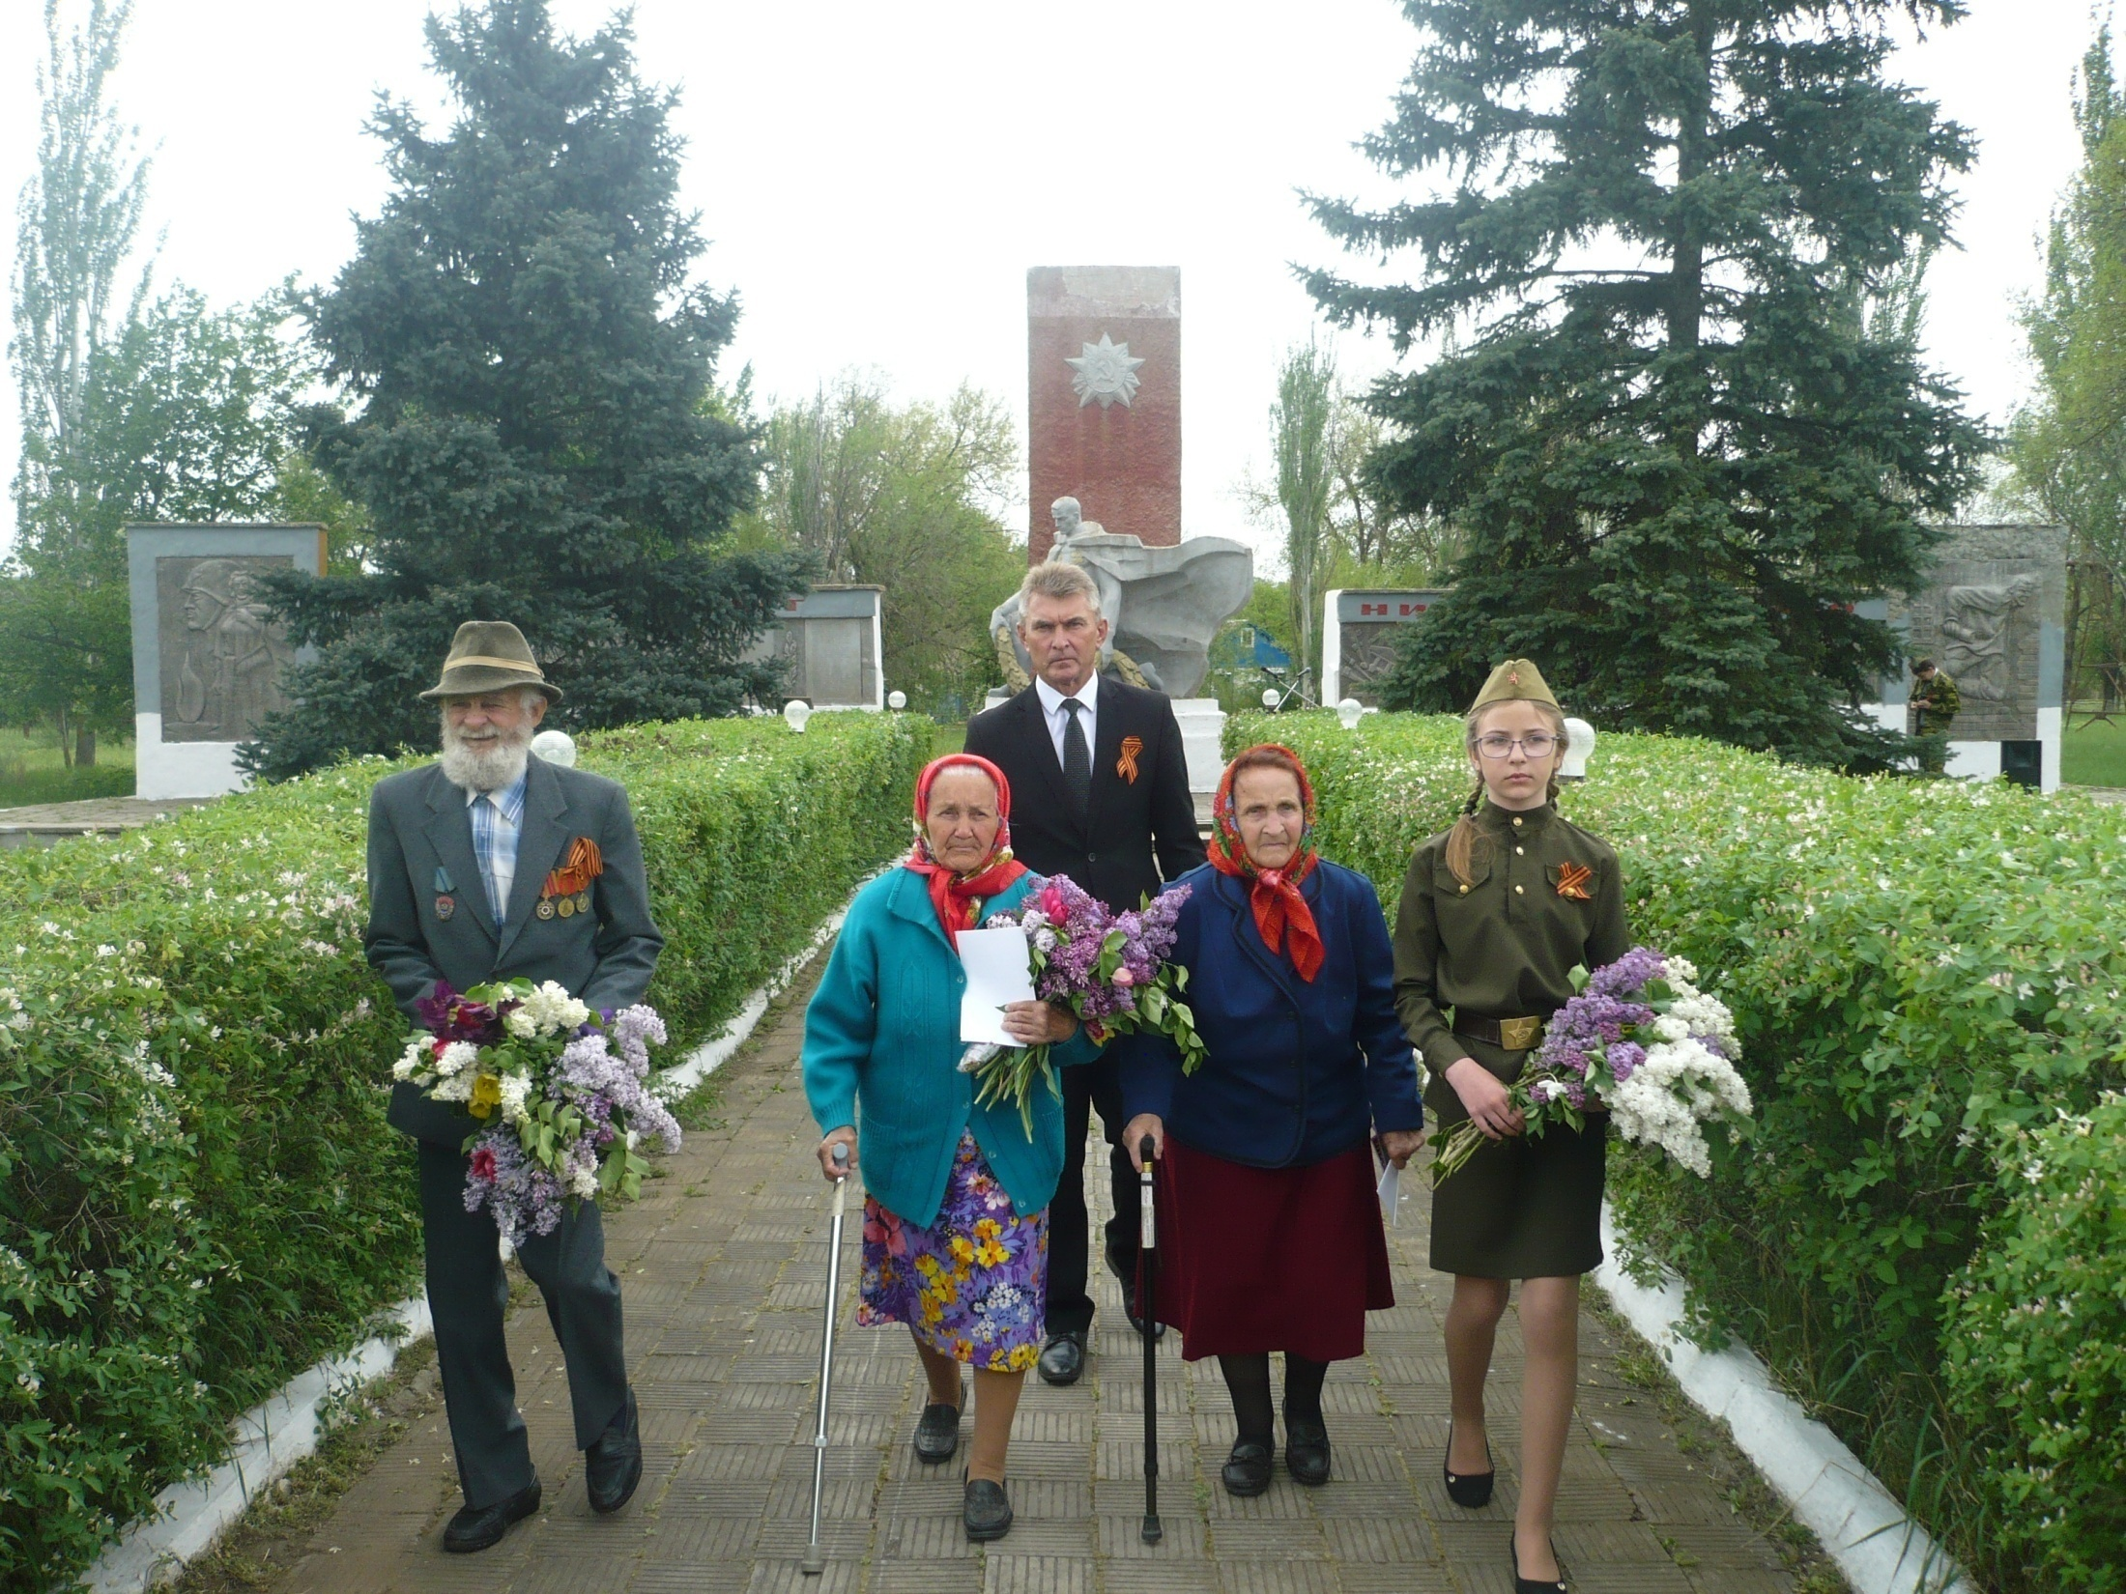

Slide 53
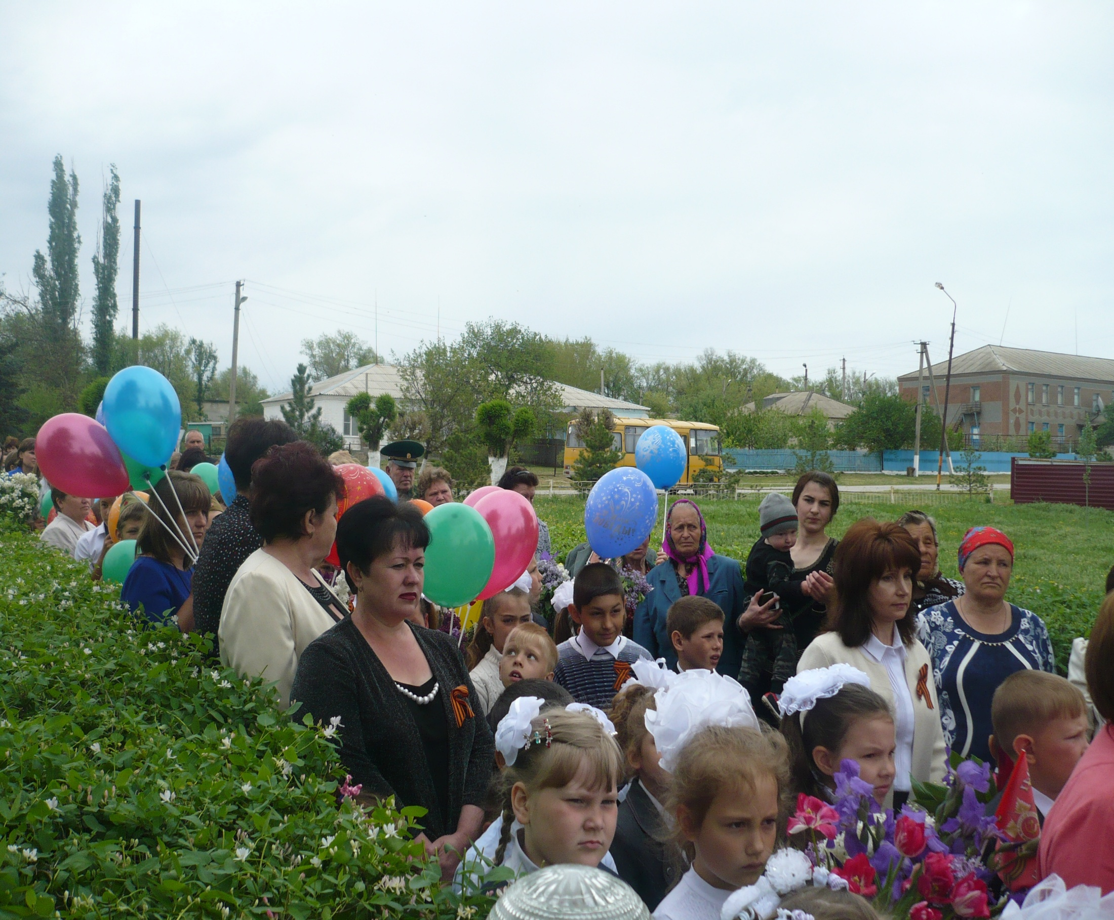

Slide 55
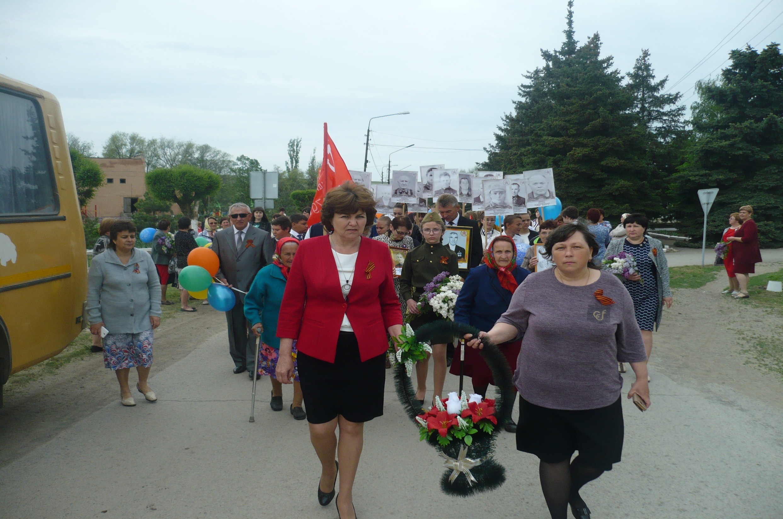

Slide 57
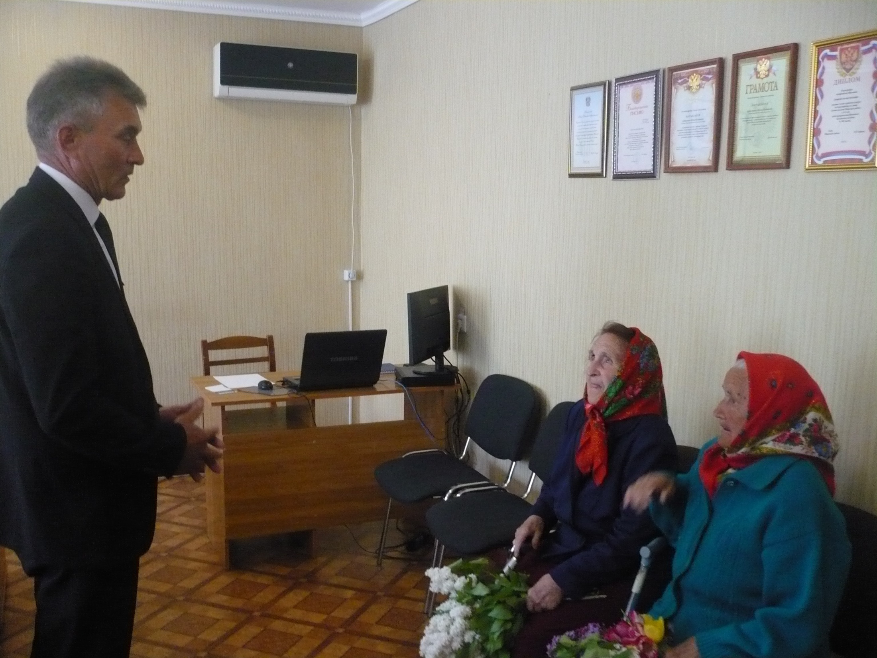

Slide 58
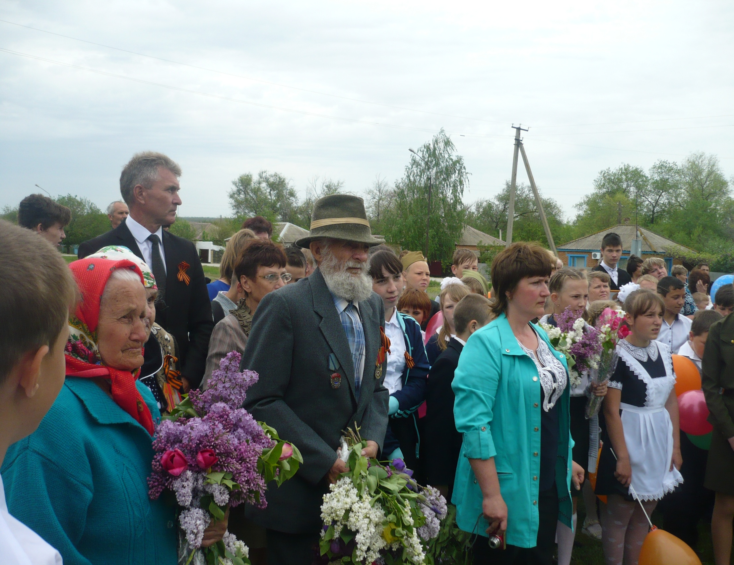

Slide 59
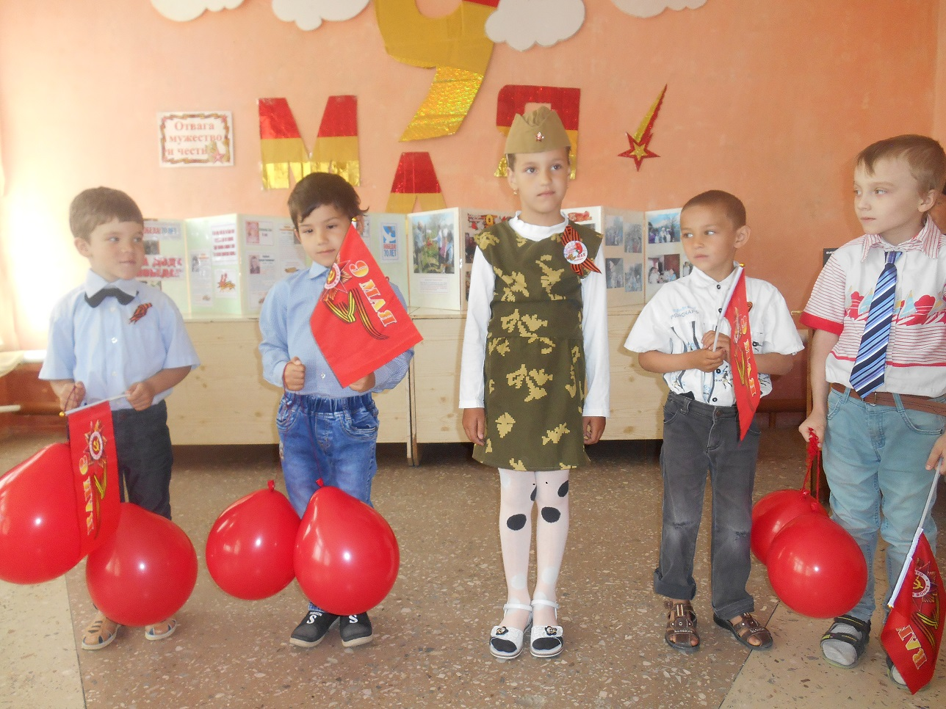

Slide 60
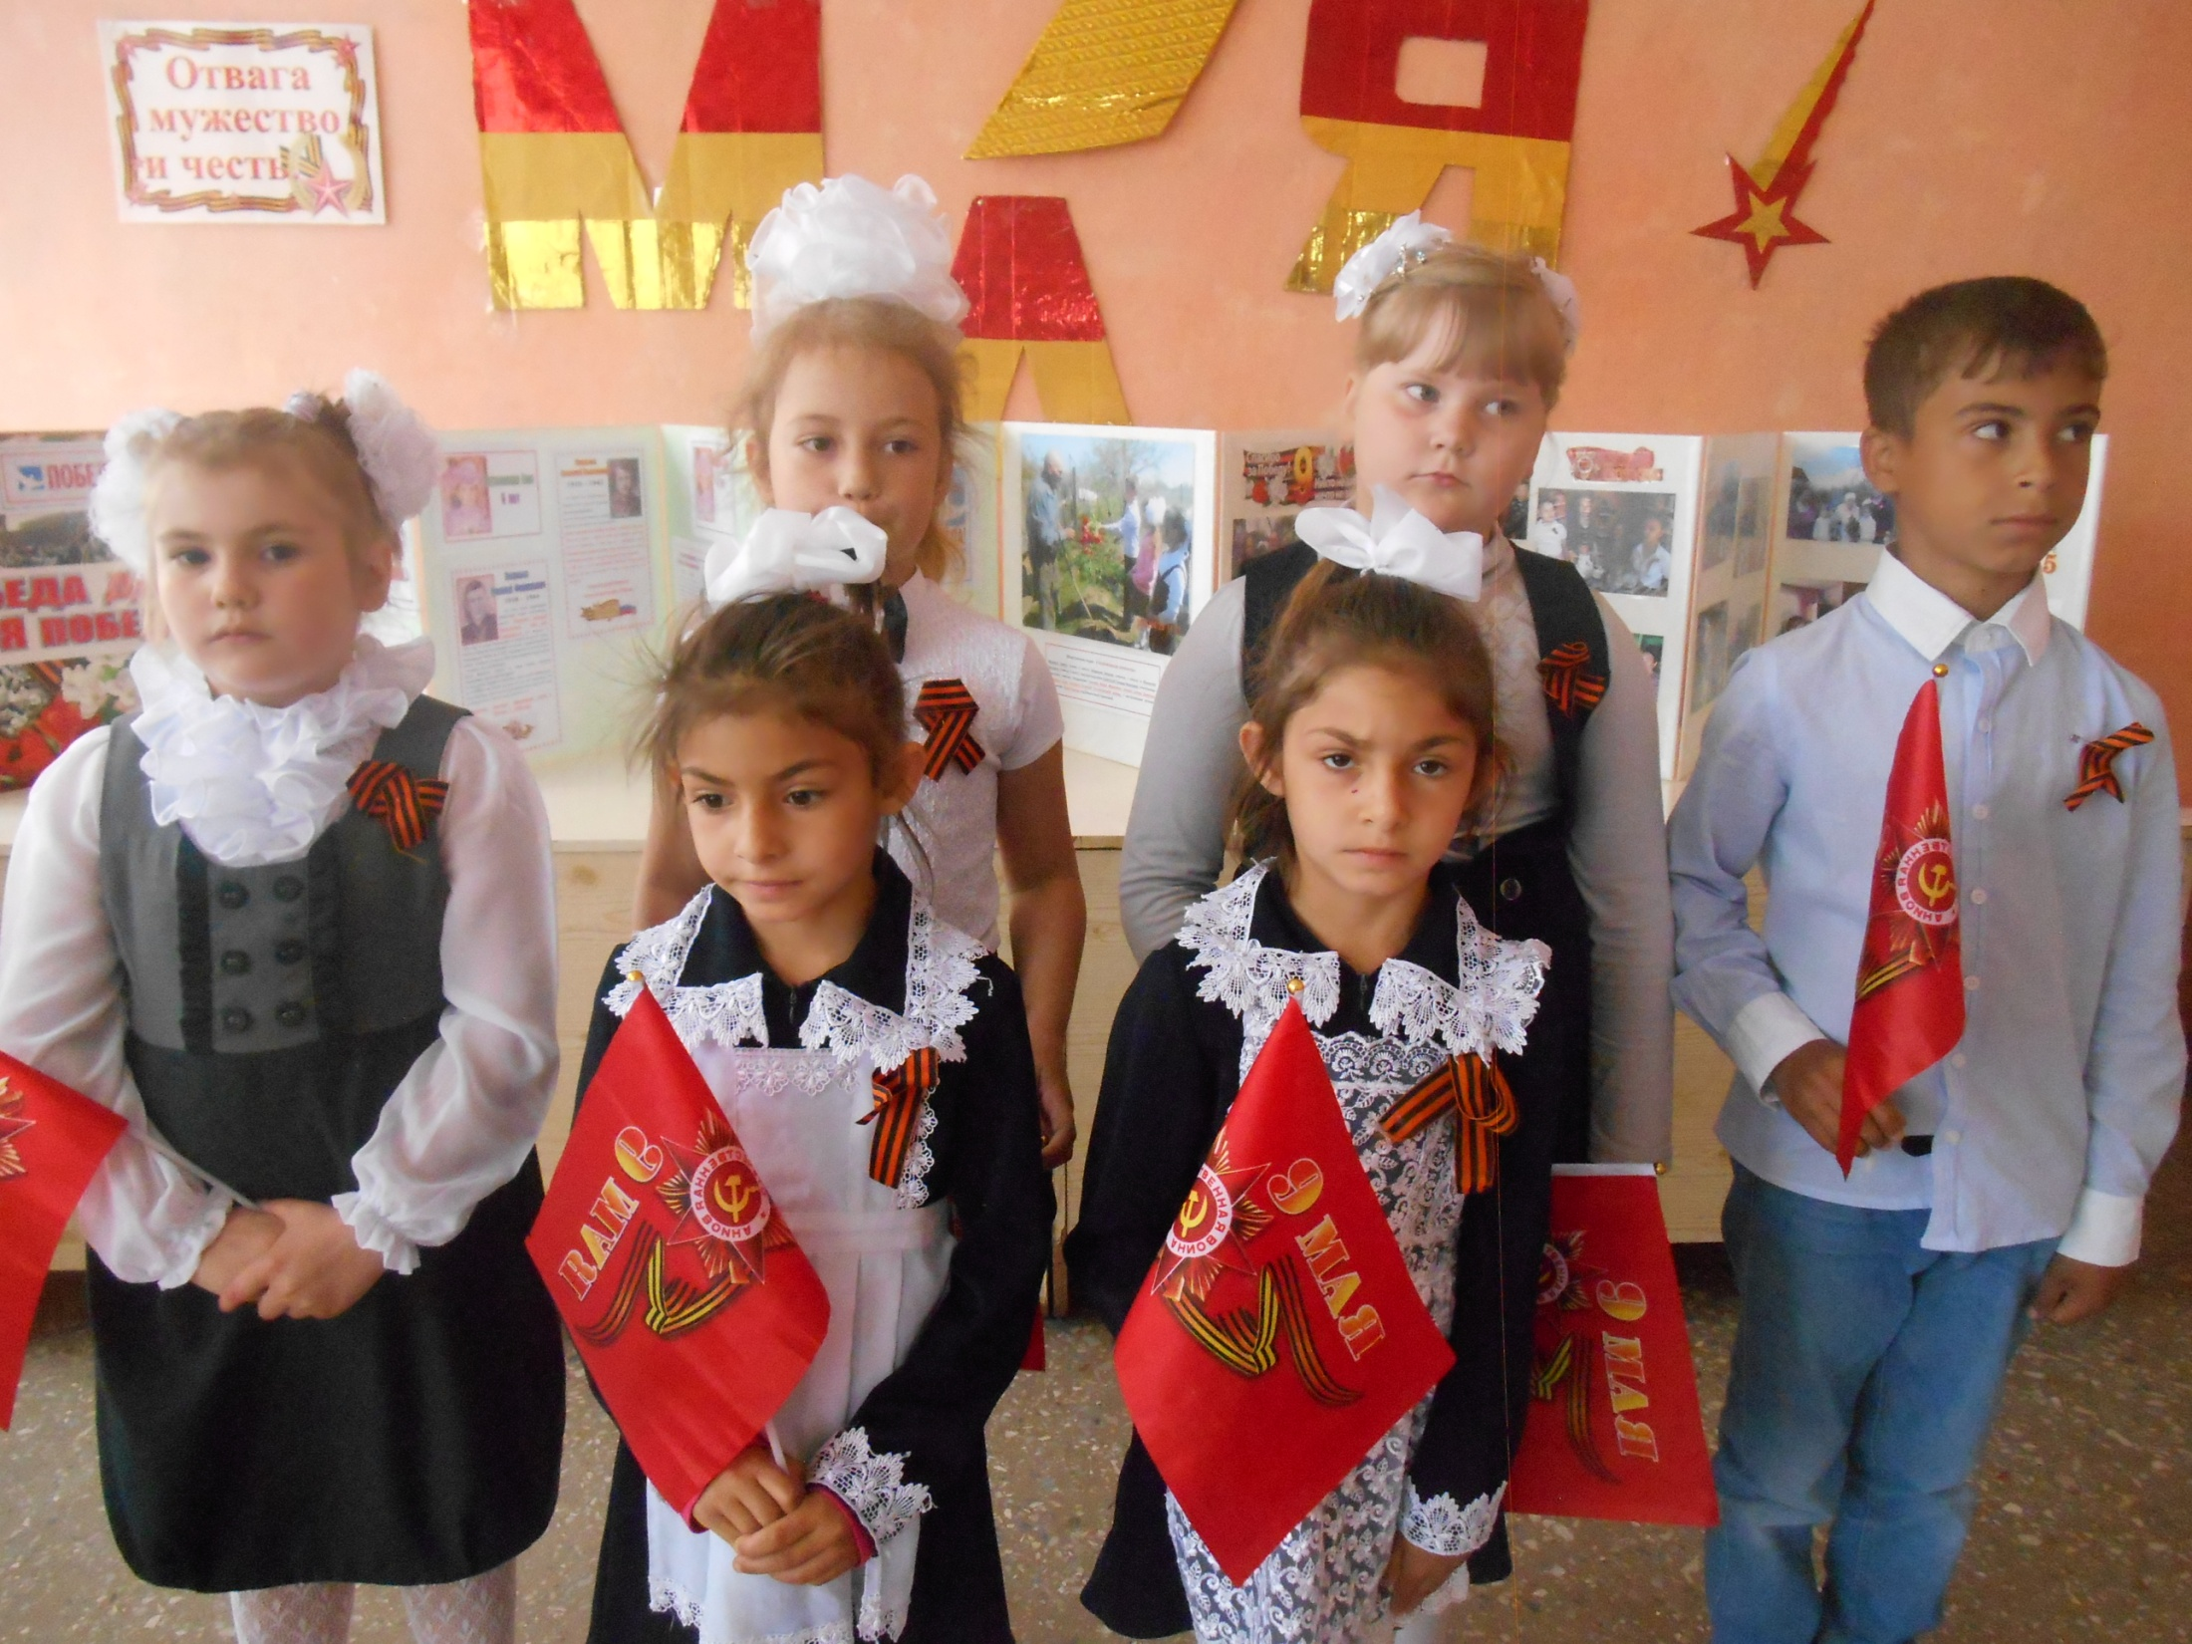

Slide 61
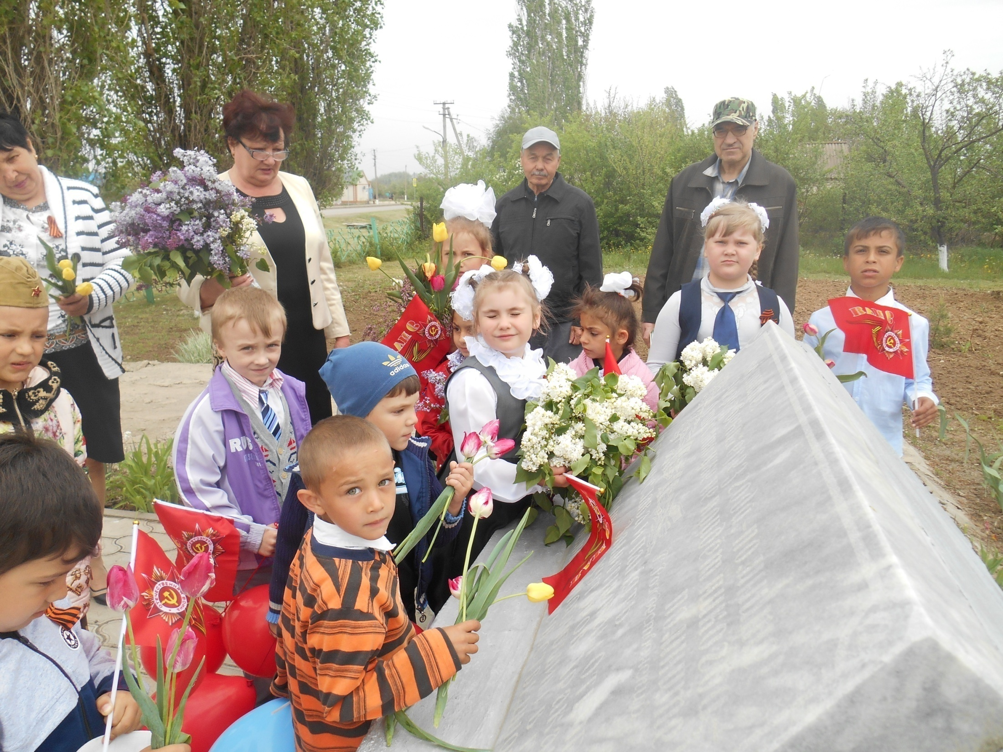

Slide 62
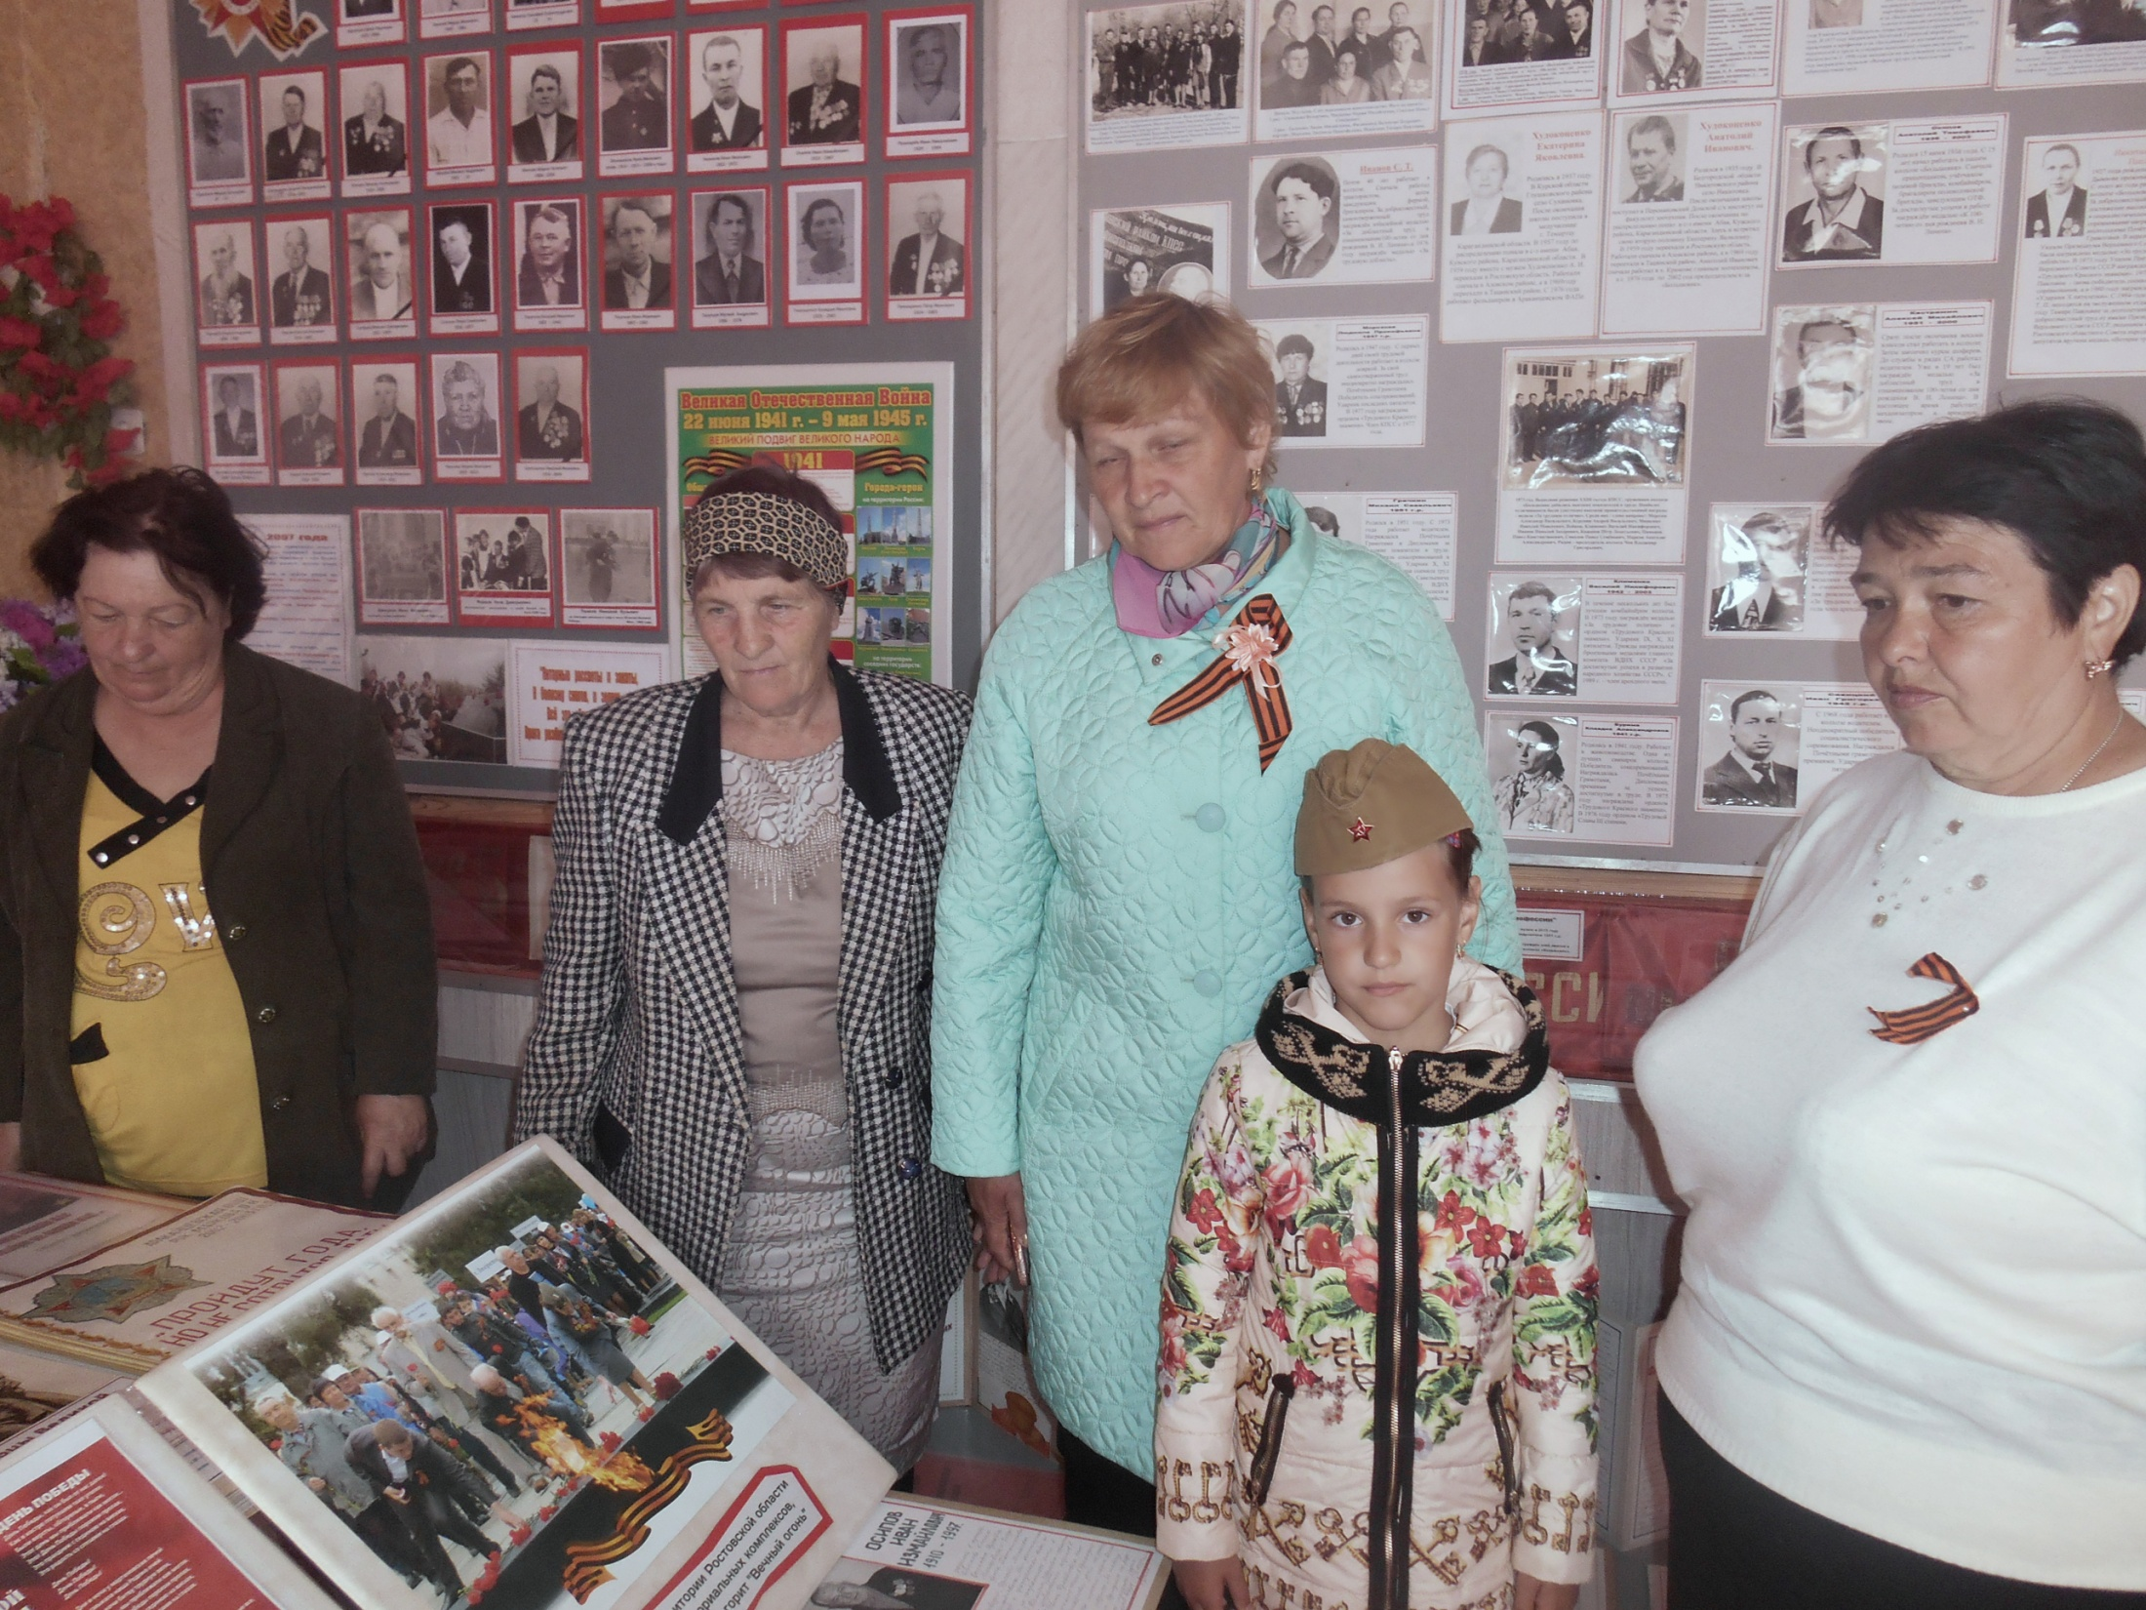

Slide 63
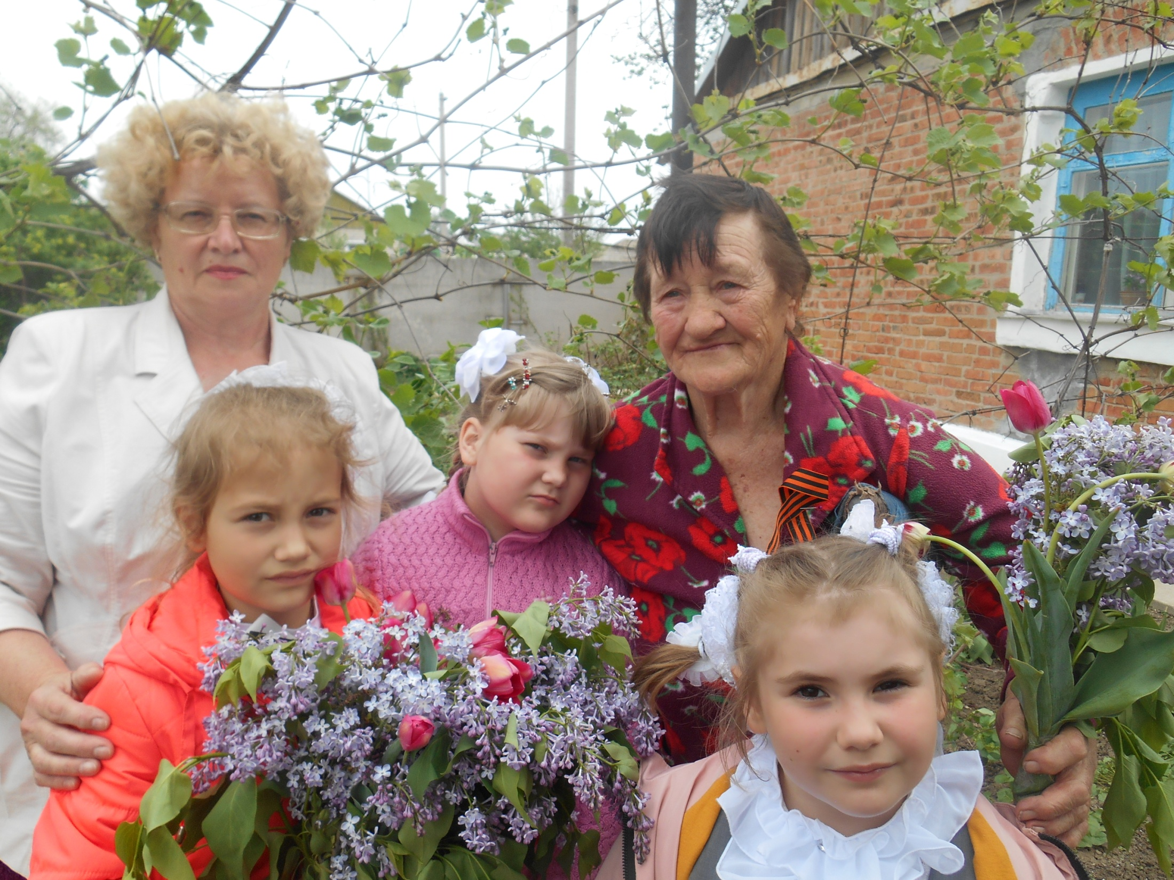

Slide 64
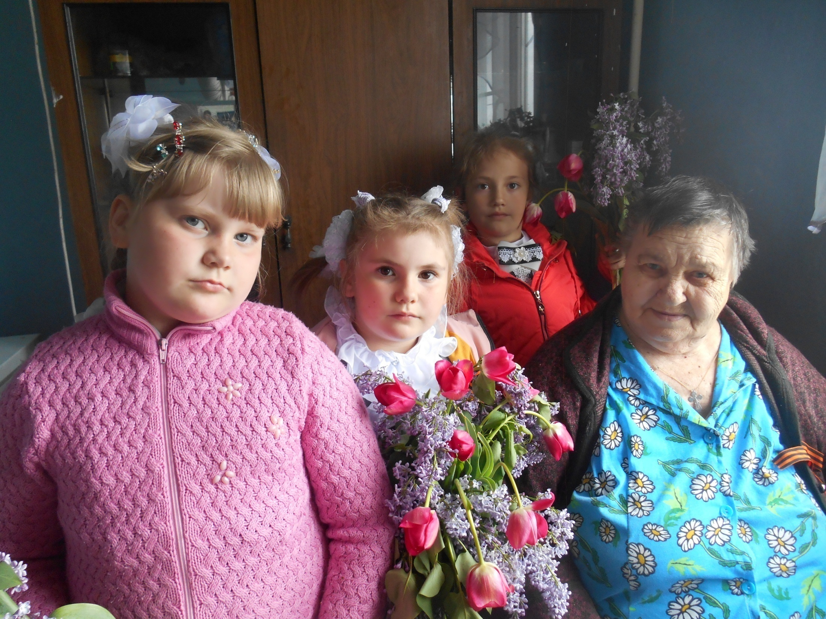

Slide 65
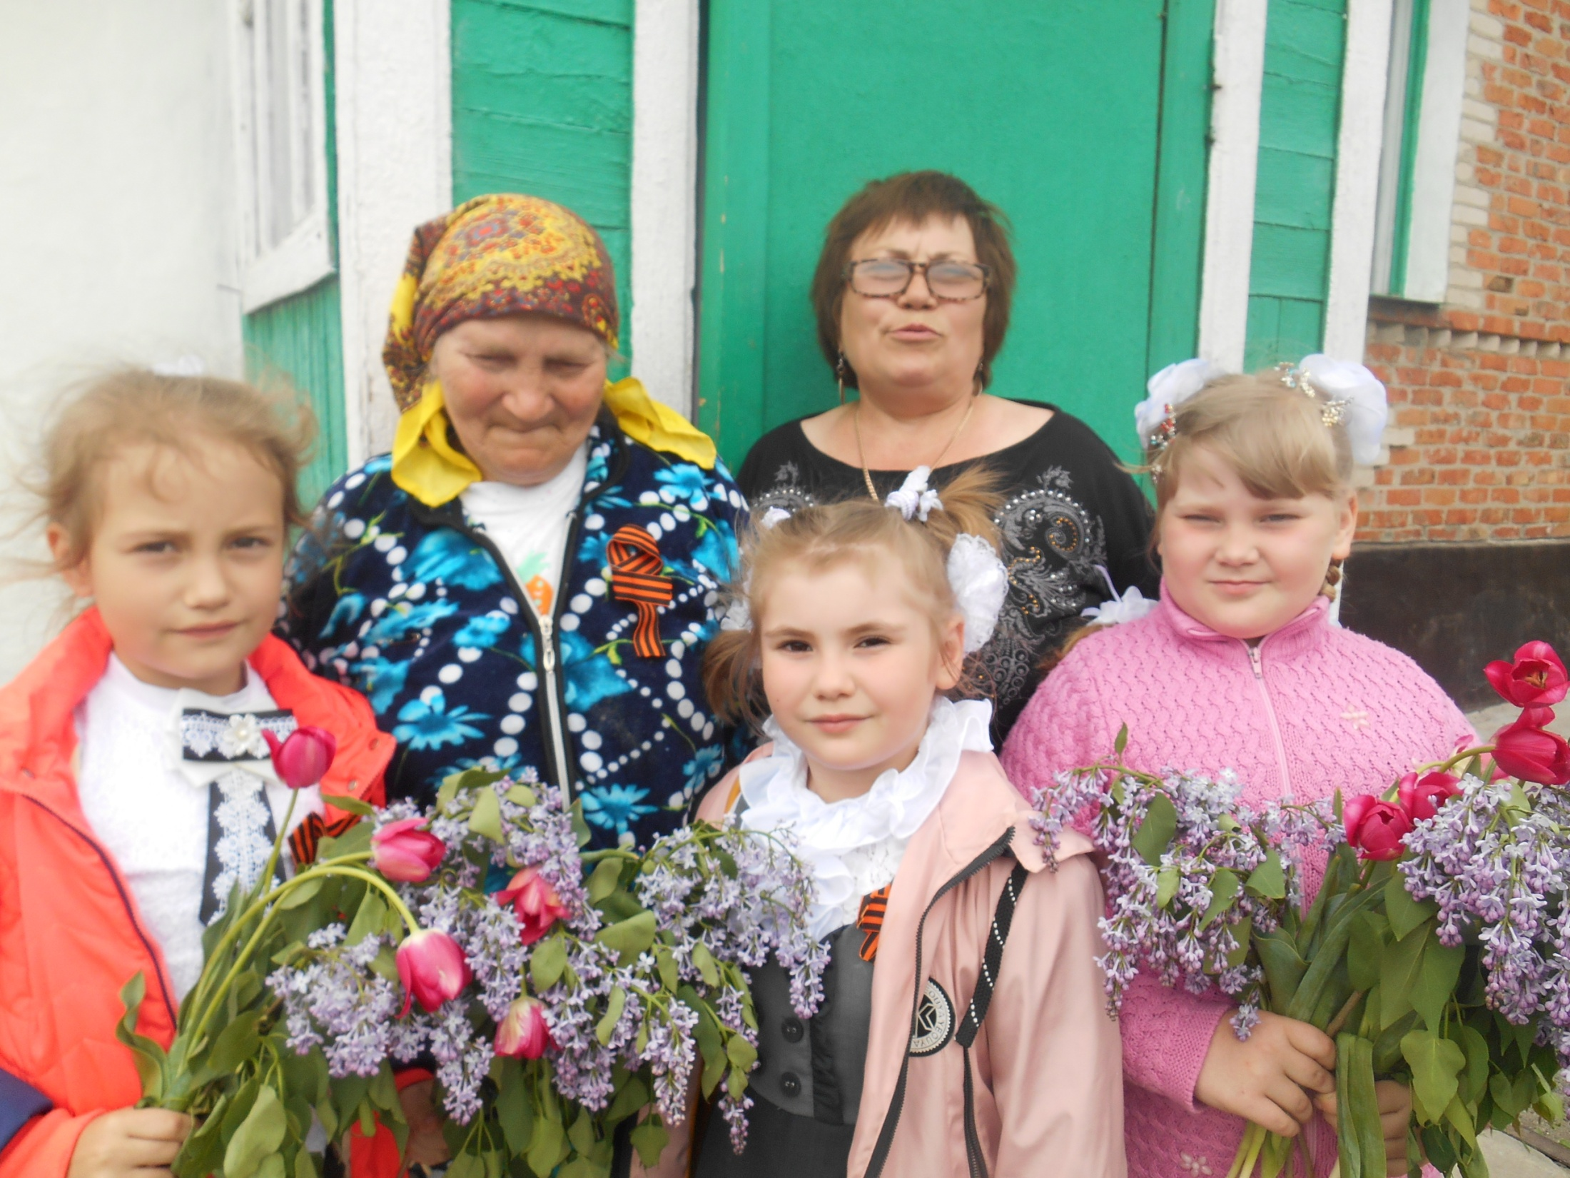

Slide 66
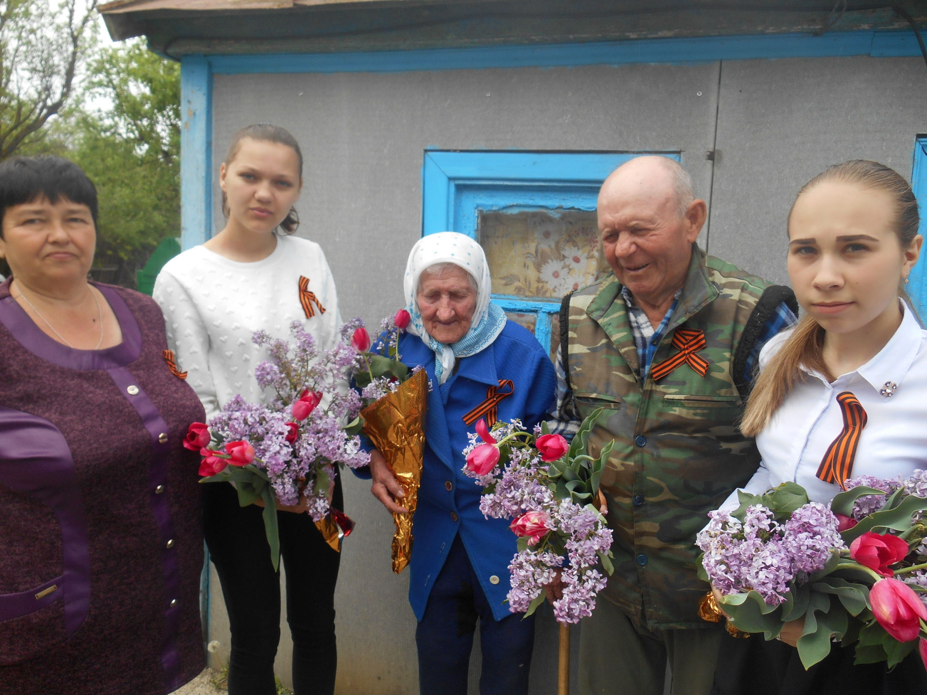

Slide 67
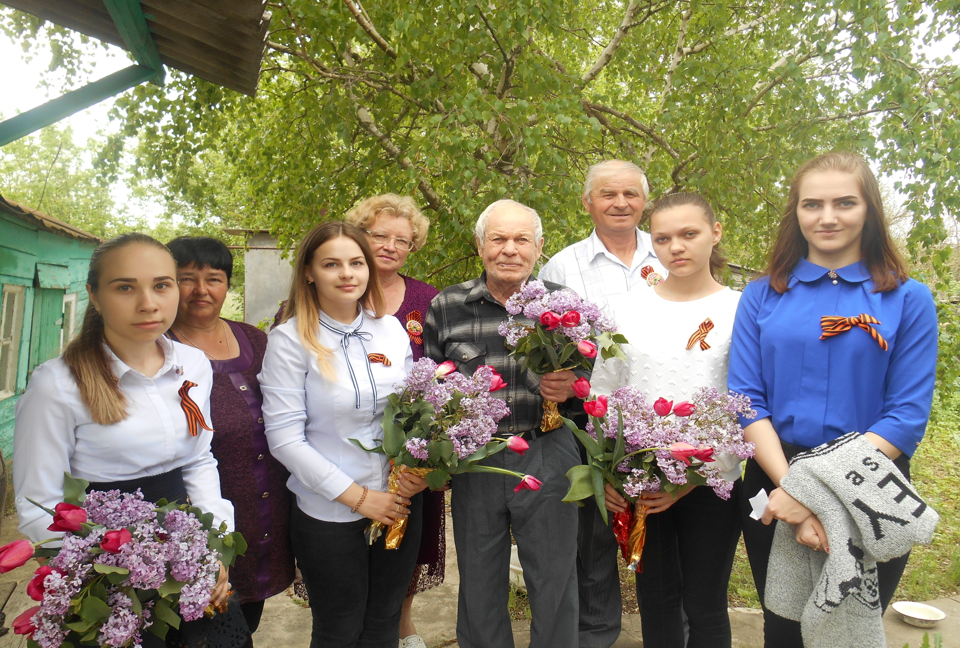

Slide 68
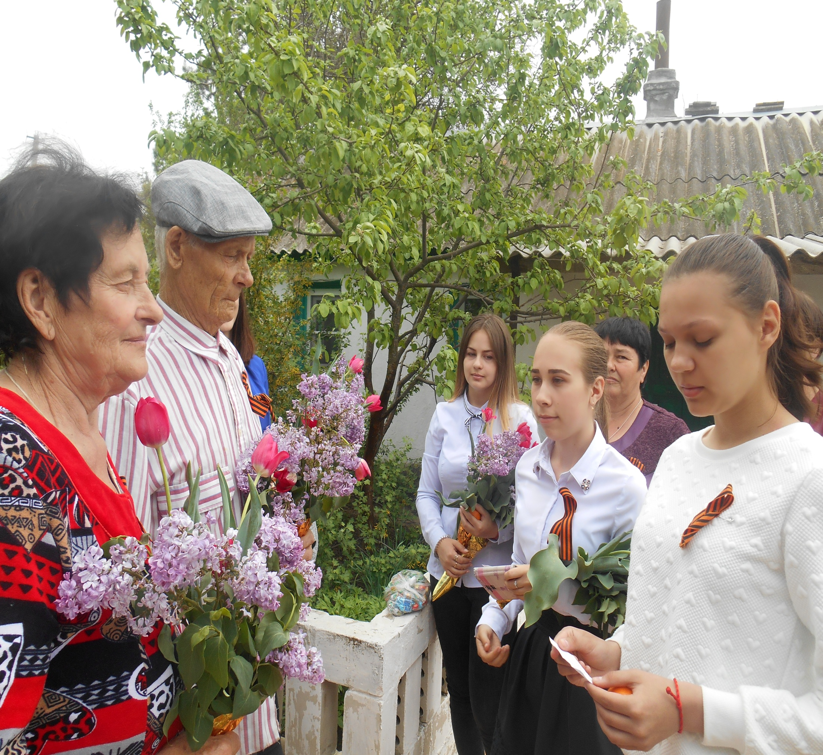

Slide 69
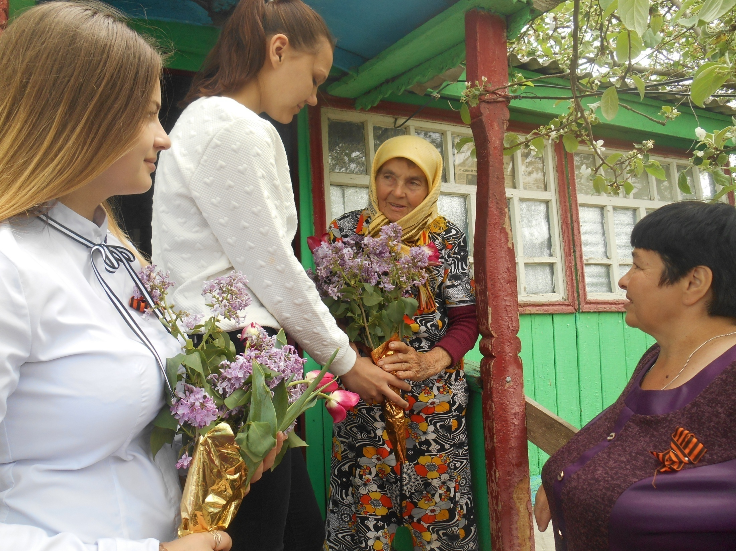

Slide 70
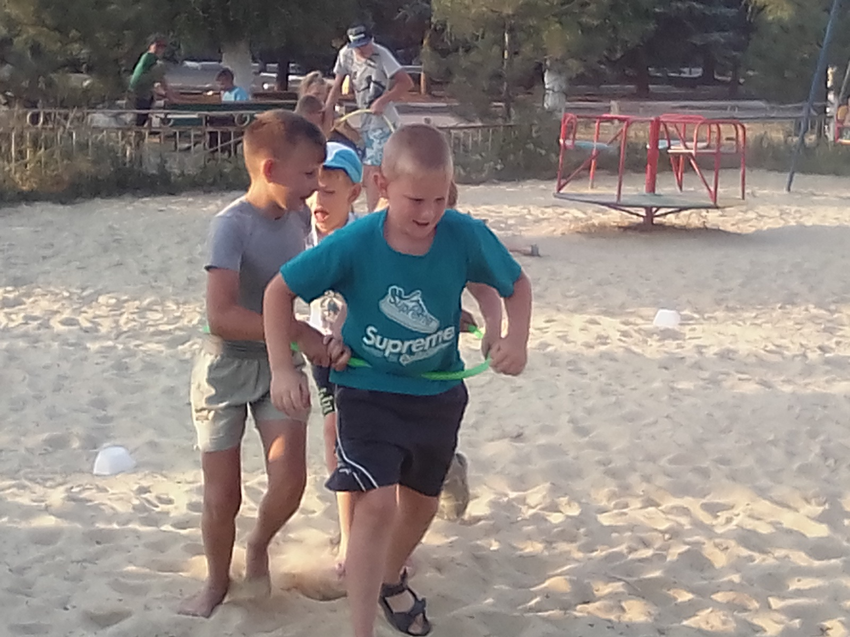

Slide 71
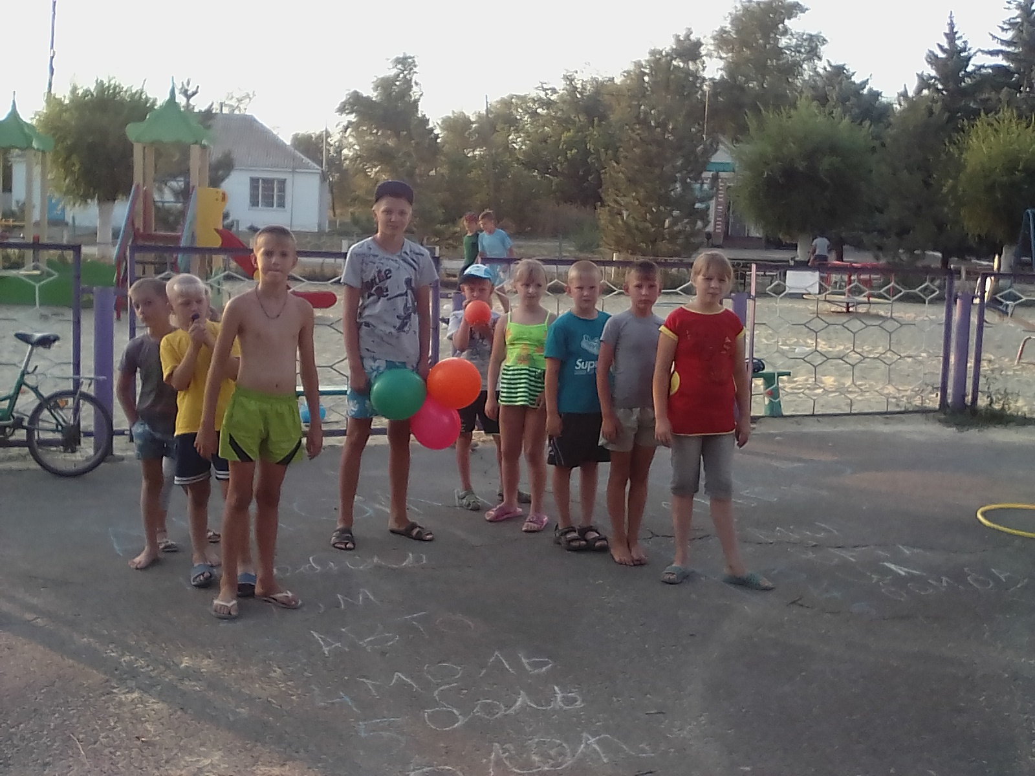

Slide 86
БЕРЕГИТЕ ЛЕС ОТ ПОЖАРА !
Загораются леса
Сгорают дома,
повреждаются
объекты экономики
Несанкционированные поджоги
сухой травы
ОПАСНЫ !
Гибнут животные и птицы
Нарушение порядка действий по предотвращению выжигания сухой растительности по ч.1 ст. 4.5. Областного закона от 25.10.2025 №273-ЗС «Об административных правонарушениях» влечет наложение административного штрафа на граждан в размере от 2000 до 4000 рублей; на должностных лиц – от 20000 до 40000 рублей; на юридических лиц – от 50000 до 60000 рублей

Slide 87
Берегите природу

Slide 88
СПАСИБО ЗА ВНИМАНИЕ
Сектор экономики и финансов Администрации Зазерского сельского поселения
Администрация Зазерского сельского поселения
Официальный сайт: sp38397@donpac.ru://Зазерское поселение.рф/
Телефон: 8 (86397) 26-5-31
Адрес: 347064, Ростовская область, Тацинский район, х. Зазерский , ул. Центральная , 48
E-mail: sp38397@donpac.ru://Зазерское

